Slide 1

Visual Basic.NET实用教程（第3版）
第9章 数据库应用
—数据库基础
主编：郑阿奇

Slide 2

目录
Contents
01
关 系 模 型

Slide 3
关 系 模 型
LOGO
关系模型以二维表格（关系表）的形式组织数据库中的数据。例如：学生成绩管理系统涉及学生表、课程表和成绩表（见表9.1～表9.3）。
对于表9.1，关系模式可表示为：
学生（学号，姓名，性别，出生日期，专业，总学分，备注）
对于表9.2，关系模式可表示为：
课程（课程号，课程名，学期，学时，学分）
对于表9.3，关系模式可表示为：
成绩（学号，课程号，成绩）
在数据库中，为了操作和编程方便，表名和字段名一般用大写的英文字母组合代号来表示。例如，对于上面的关系模式①，用XSB表示学生表名，用XH、XM、XB、CSRQ、ZY、ZXF和BZ分别表示各字段名，如下：
XSB( XH ,XM ,XB ,CSRQ ,ZY ,ZXF ,BZ )

Slide 4
关 系 模 型
同样，对于关系模式②，课程表表名KCB，课程号、课程名、学期、学时和学分对应的字段名分别为KCH、KCM、XQ、XS和XF，如下：
KCB( KCH ,KCM ,XQ ,XS ,XF )
对于关系模式③，成绩表取名CJB，学号、课程号和成绩对应的字段名分别为XH、KCH和CJ，如下：
CJB( XH ,KCH ,CJ )

Slide 5
目录
Contents
02
SQL 语 言

Slide 6
SQL 语 言
SQL语言由3部分组成：
（1）数据定义语言（DDL）。
用于执行数据库定义的任务，对数据库及其中的各种对象进行创建、删除、修改等操作。数据库对象主要包括：表、默认约束、规则、视图、触发器、存储过程等。
例如，在SQL语言中，创建一个新数据库的基本语法格式如下：
CREATE DATABASE 数据库名
数据库名在服务器中必须唯一，并且要符合标识符的命名规则。
此外，常用的DDL还有：CREATE TABLE（创建表）、CREATE PROCEDURE（新建存储过程）等。

Slide 7
SQL 语 言
LOGO
（2）数据操纵语言（DML）。
用于操纵数据库中各种对象，包括检索和修改数据等操作。常用的DML有：INSERT（插入数据）、DELETE（删除数据）、UPDATE（更新数据）等。
例如，用INSERT可添加记录到表中，语法形式如下：
INSERT INTO 表名 [(字段名表)] VALUES (表值)
现向XSB添加一条记录，并给所有字段赋值：
INSERT INTO XSB VALUES('171241', '罗林琳', '女', '2000-01-30', '通信工程', 50, '转专业学习')
如果向XSB添加的记录只给其中3个字段赋值，则写为：
INSERT INTO XSB (XH, XM, ZY) VALUES('171241', '罗林琳', '通信工程')
至于其他DML及其详细的用法，请参见本书第10章“综合实习项目”。
（3）数据控制语言（DCL）。用于安全管理，确定哪些用户可以查看或修改数据库中的数据。这类SQL语句有GRANT、REVOKE、COMMIT、ROLLBACK等。

Slide 8
Visual Basic.NET实用教程（第3版）
第9章 数据库应用
—创建Access数据库
主编：郑阿奇

Slide 9
目录
Contents
01
创建数据库

Slide 10
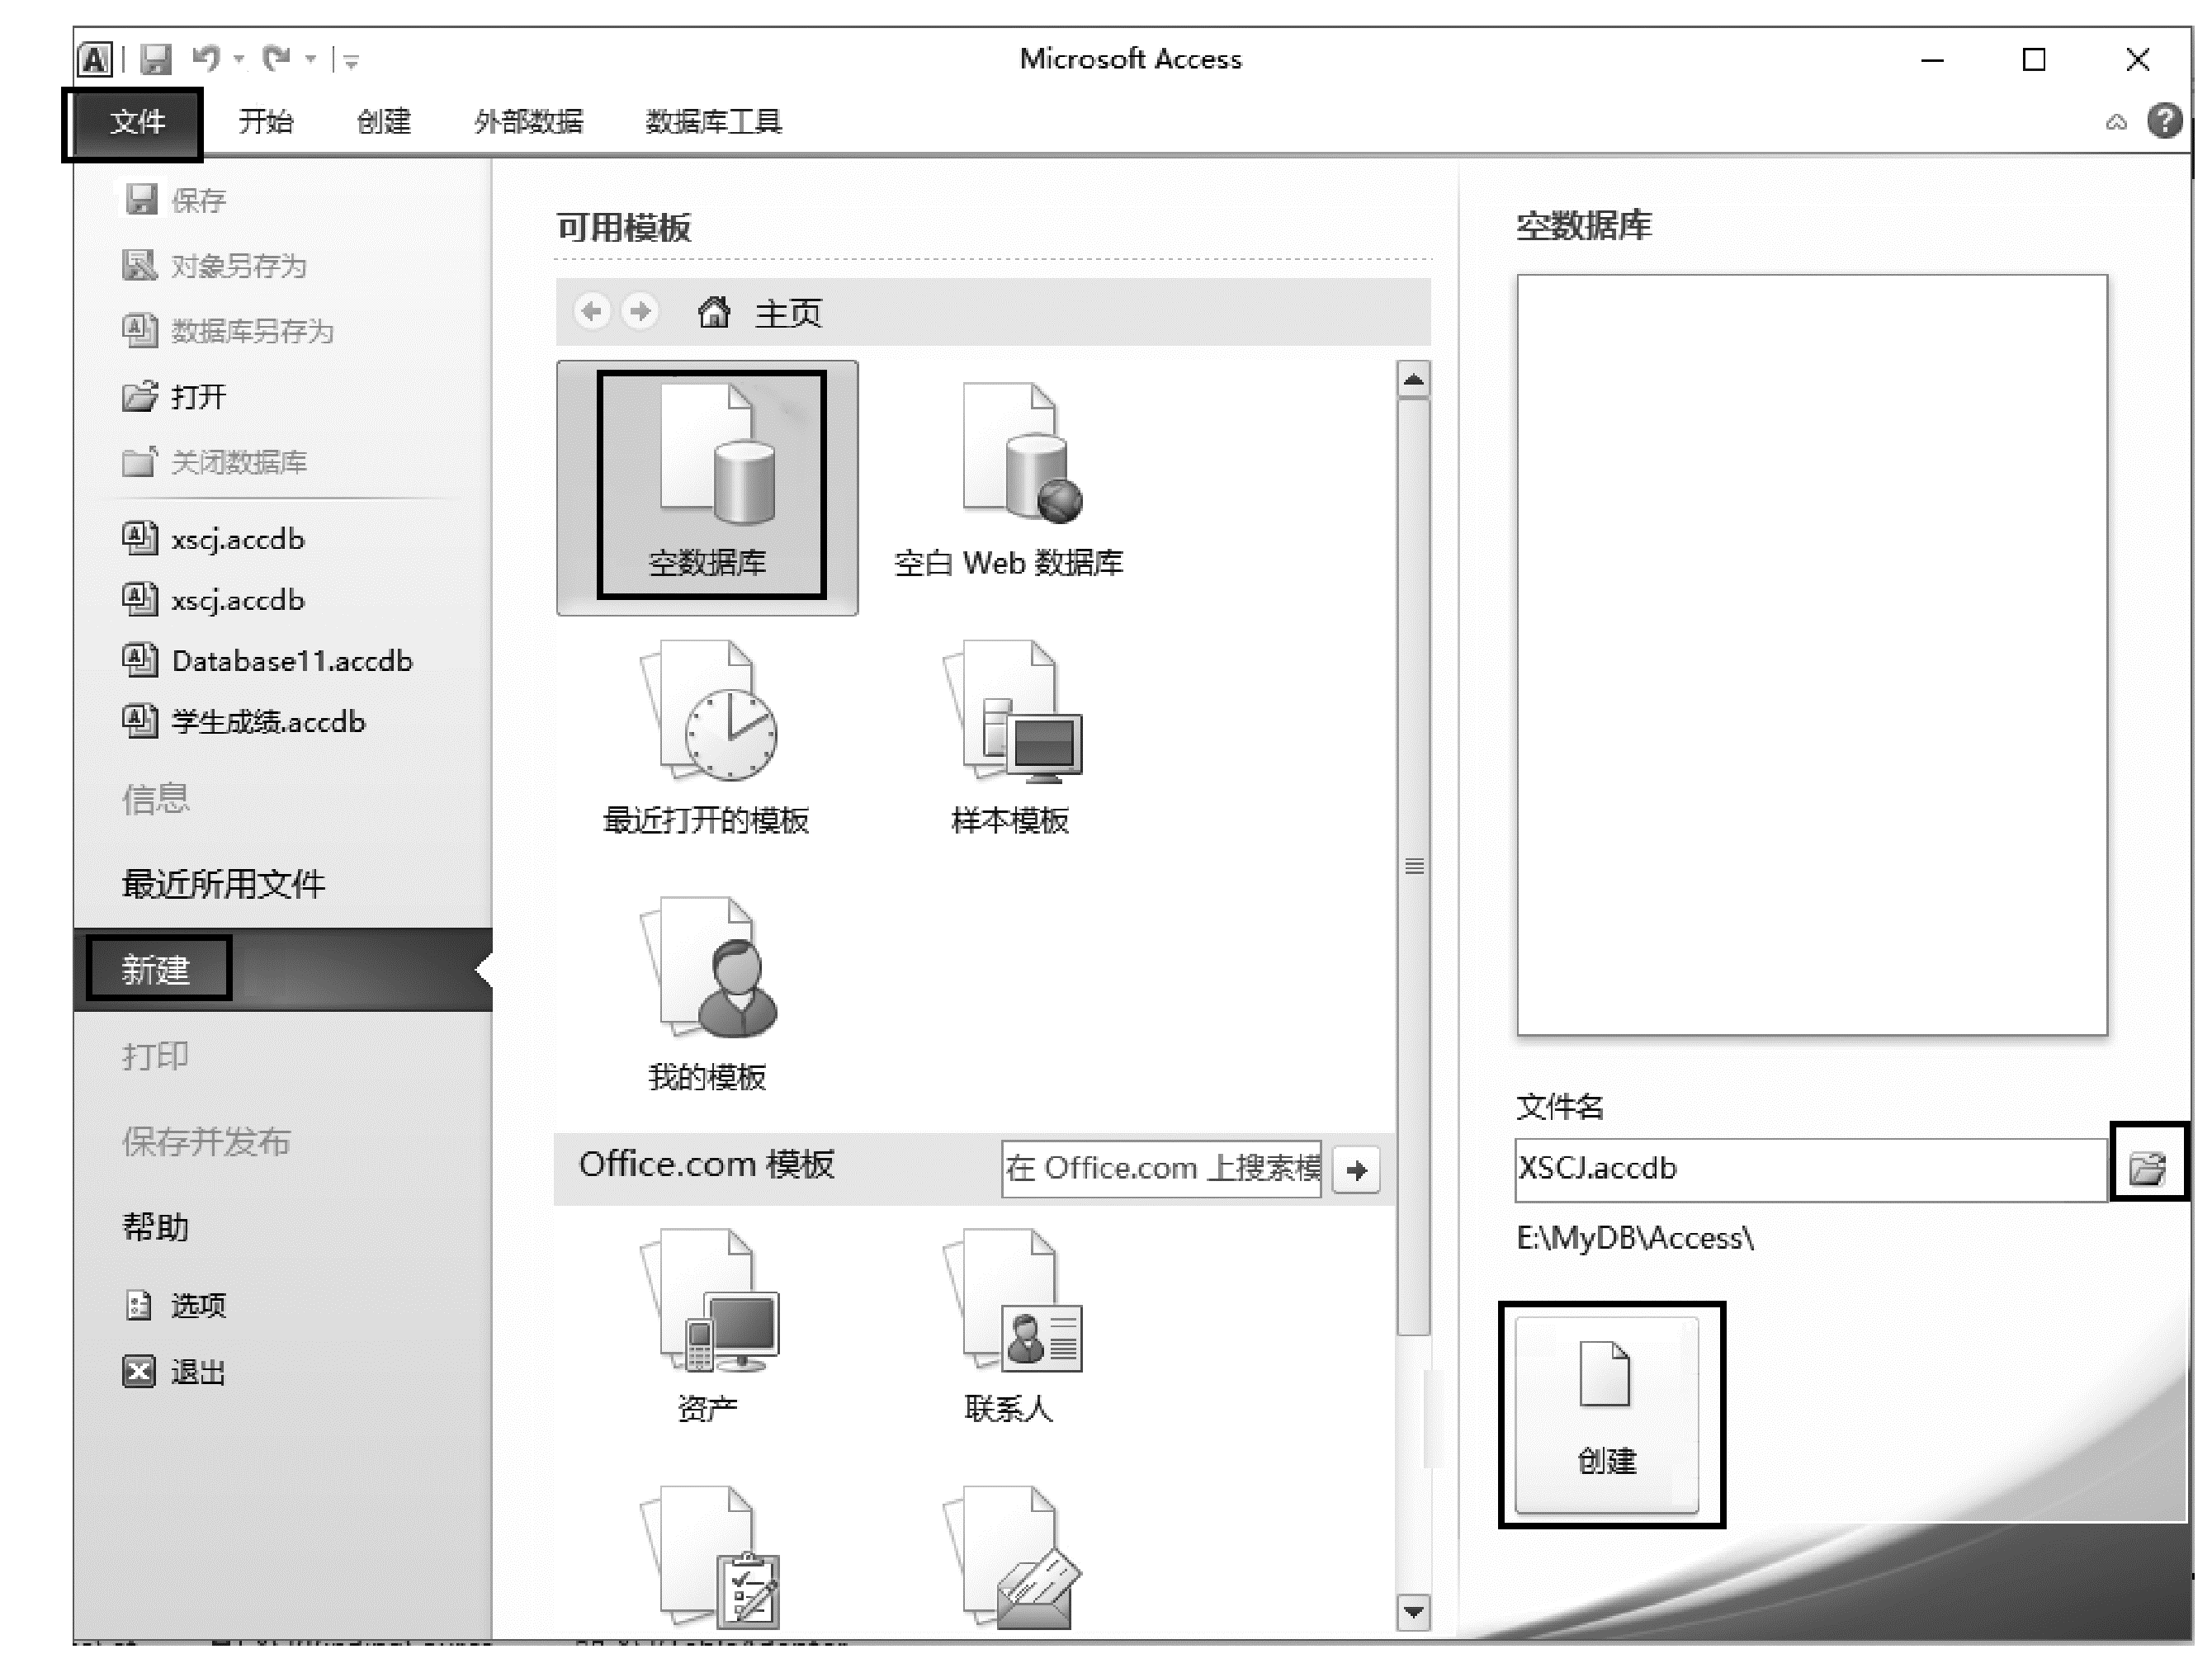
创建数据库
【例9.1】 在Access 2010环境下创建Access学生成绩管理数据库及其对象。
创建“学生成绩管理”数据库：启动Access，选择“空数据库”选项，建立数据库，输入数据库文件名“XSCJ”，存放目录为：E:\MyDB\Access，如图9.1所示。

Slide 11
目录
Contents
02
创建表结构
1．利用设计器创建学生表结构
2．利用SQL语句创建课程表及选课成绩表结构

Slide 12
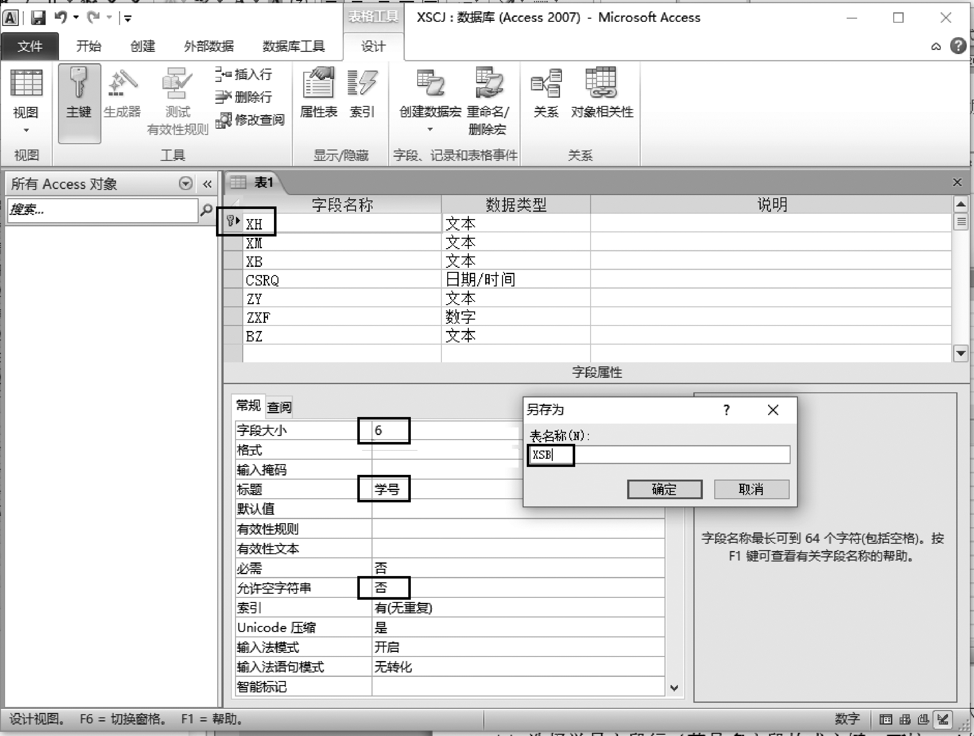
1．利用设计器创建学生表结构
（1）打开“XSCJ”数据库，执行“创建”→“表格”→“表设计”命令，打开表设计视图窗口。
（2）按照表9.1，创建学生表（XS）结构，输入所有字段，选择其数据类型，并输入其字段大小。
（3）选择学号（XH）字段行（若由多个字段构成主键，可按Ctrl键选择多个字段），在“工具”组中选择“主键”功能。
（4）选择“保存”，在弹出的对话框中输入“XSB”，单击“确定”按钮，如图9.2所示。

Slide 13
1．利用设计器创建学生表结构
说明：
（1）“XH”、“XM”、“XB”、“CSRQ”、“ZY”、“ZXF”和“BZ”分别表示“学号”、“姓名”、“性别”、“出生日期”、“专业”、“总学分”和“备注”。
（2）在“XSCJ（学生成绩）”数据库中建立表学生表，表名为XSB。表结构包括字段名、数据类型、是否允许值为空、字段不输入时采用的默认值、主键、索引等字段属性内容。
（3）字段：是表的基本存储单位，为字段命名是为了方便地使用和识别字段。字段名在表中应是唯一的，最好使用便于理解的名字。例如：
学号：“XH”、“SNO”为字段名，也可用汉语拼音、汉字作为字段名。
（4）字段数据类型：决定字段能存储什么类型的数据。例如：
学号（XH）字段：文本类型，长度为6，最多可存储6个字母、数字或汉字等。它可以进行字符串运算。
出生日期（CSRQ）字段：日期型，只能存储日期。它可以进行日期运算。
（5）主键即主关键字，对一个表来说不是必需的，但一般都指定一个主键。
主键可以由一个或多个字段构成，不同的记录主键值不可相同，以保证表中记录的唯一性。例如：
在“学生”表中，学号（XH）可作为主键；
在“选课成绩表”表中，“学号（XH）”与“课程号（KCH）”组合可作为主键。

Slide 14
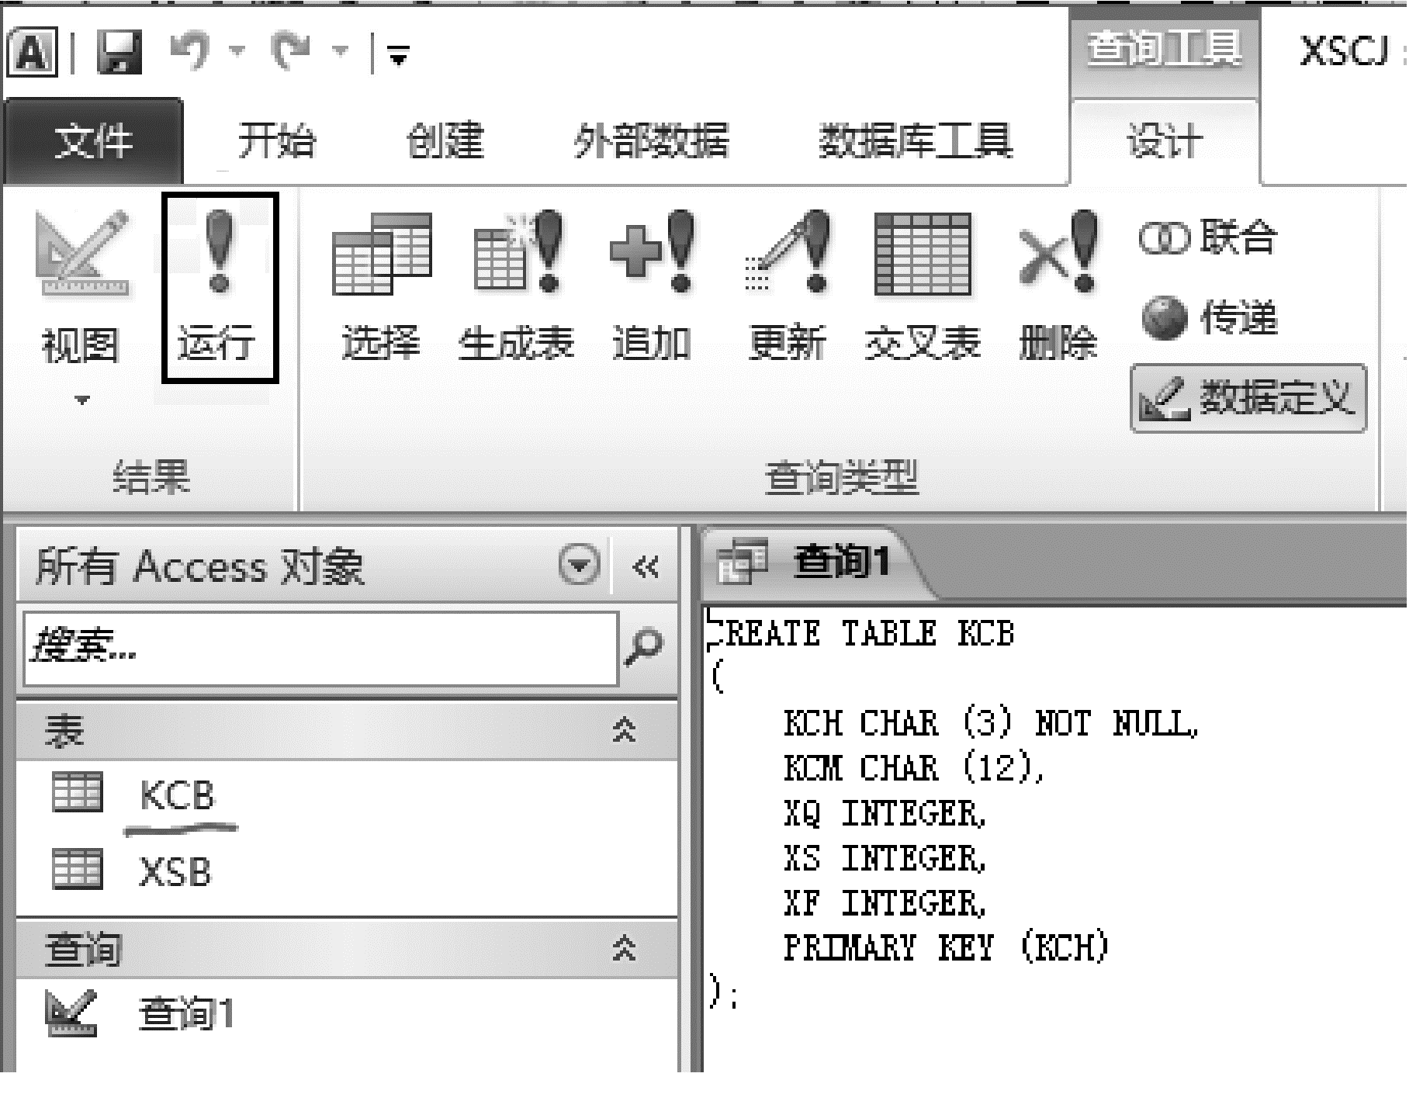
2．利用SQL语句创建课程表及选课成绩表结构
（1）打开SQL视图：执行“创建”→“查询”→“查询设计”命令，在“显示表”对话框中单击“关闭”按钮，打开查询设计视图。
（2）执行“查询工具”→“设计”→“SQL视图”命令，进入SQL语句编辑界面（如图9.3所示）。

Slide 15
2．利用SQL语句创建课程表及选课成绩表结构
用同样方法执行如下SQL数据定义语句，创建选课成绩表SC：
CREATE TABLE CJB
(
XH CHAR (4 ) NOT NULL,
KCH CHAR (5) NOT NULL,
CJ NUMBER,
PRIMARY KEY (XH,KCH)
);

Slide 16
目录
Contents
03
录入数据记录
1．利用数据表视图输入、修改、删除表记录
2．用SQL操作表记录

Slide 17
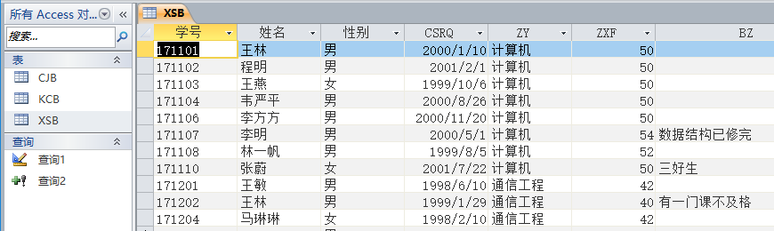
1．利用数据表视图输入、修改、删除表记录
（1）打开数据库，选择表对象：双击要浏览的表XSB，打开数据表视图（首次打开时，无任何记录）。
（2）在数据表视图中可一行行地输入记录。单击要修改的单元格，使光标定位在某字符前面，可直接对原值进行修改。选择要删除的记录行（用鼠标单击行定位器，整条记录颜色发生变化，表示已选择该条记录），执行“开始”→“记录”→“删除”命令，可删除相应记录（如图9.4所示）。

Slide 18
2．用SQL操作表记录
（1）输入SQL语句：追加课程表KCB第一条记录：
INSERT INTO KCB(KCH,KCM, XQ,XS,XF)
VALUES("101", "计算机基础", 1, 64, 5 )
说明：在使用INSERT语句时，要注意字段参数与值参数数据类型的一致性。在Access中用英文的引号表示文本常量，例如："101"；用#号表示日期常量，例如：#2005-06-10#；数值直接使用，例如：64。
命令中除了字段内容以外均为半角符号。
（2）将课程号为"101"的学分改成3:
UPDATE KCB
SET XF = 3
WHERE KCH = "101"
（3）删除课程表KC中课程号为"100"记录的SQL语句：
DELETE FROM KCB
WHERE KCH="100"

Slide 19
Visual Basic.NET实用教程（第3版）
第9章 数据库应用
—ADO.NET操作数据库
主编：郑阿奇

Slide 20
目录
Contents
01
ADO.NET基本原理
1．ADO.NET
2．数据访问控件

Slide 21
1．ADO.NET
ADO.NET数据模型从ADO发展而来，但它不只是对ADO的改进，而是采用了一种全新的技术，其特点主要表现在以下几个方面：
（1）不再采用ActiveX技术，而是与.NET框架紧密结合。
（2）包含对XML标准的完全支持，旨在跨平台交换数据。
（3）同时支持在线（与数据源连接）和离线（断开连接）两种工作方式。
ADO.NET接口提供了面向对象的数据库视图，在其对象中封装了许多数据库属性和关系。更重要的是，它通过多种方式封装和隐藏了很多数据库访问的细节。

Slide 22
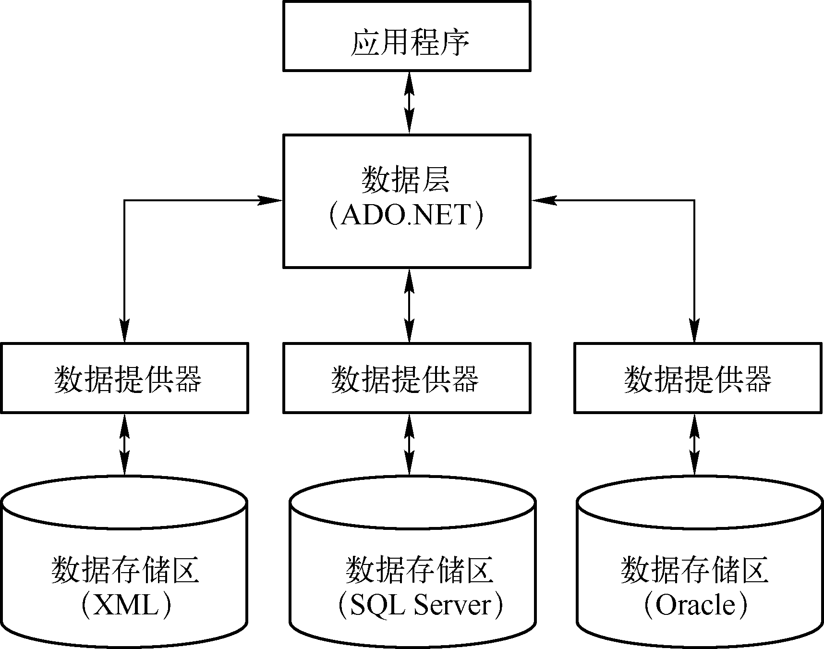
1．ADO.NET
图9.5显示了ADO.NET接口访问数据库的架构。其中，数据存储区为各种类型的数据源（可以是各种数据库或XML数据）；数据提供器（程序）用于建立数据源与ADO.NET接口（数据层）之间的联系，它能连接各种类型的数据，并能按要求将数据源中的数据提供给ADO.NET接口或者向数据源返回编辑后的数据。

Slide 23
1．ADO.NET
另外，SQL Server .NET数据提供程序通过专门的协议TDS（Tabular Data Stream）与SQL Server通信，无须依赖OLE DB或ODBC，并且由CLR（通用语言执行环境）直接管理，因此使用SQL Server .NET数据提供程序访问SQL Server数据库比使用OLE DB .NET数据提供程序具有更高的效率。OLE DB .NET数据提供程序必须通过OLE DB服务组件和数据源的OLE DB提供程序（Provider）两个组件才能与OLE DB数据源通信。

Slide 24
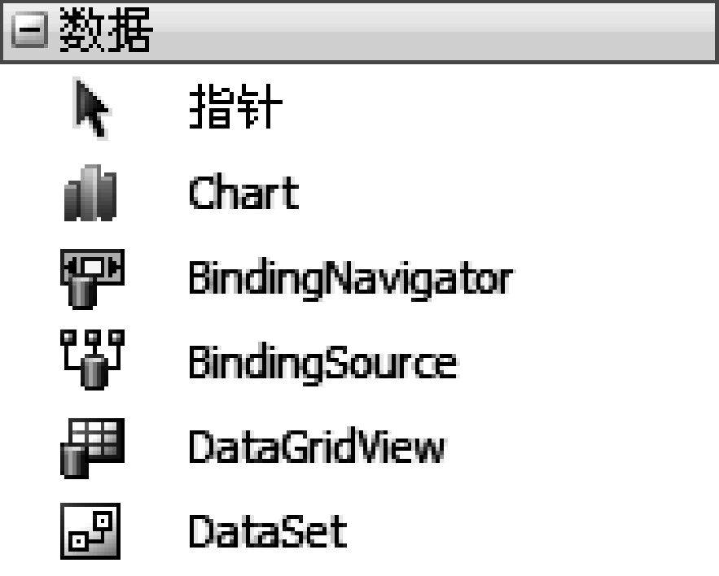
2．数据访问控件
在VB.NET集成开发环境工具箱的“数据”访问控件列表中，有DataSet、DataGridView、BindingSource、BindingNavigator等控件，如图9.6所示。

Slide 25
目录
Contents
设置DataGridView控件对象直接访问数据库
02
1．选择访问数据库控件
2．设置显示数据源
3．连接Access（2010）数据库
4．将连接字符串保存到应用程序配置文件中
5．设置显示内容的格式
6．系统运行

Slide 26
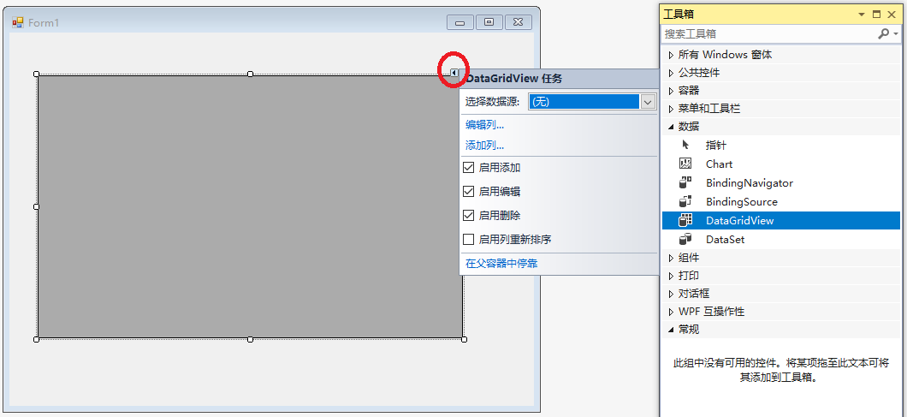
1．选择访问数据库控件
新建VB.NET项目，在工具箱的“数据”访问控件列表中选择“DataGridView”控件，放到窗体上，如图9.7所示。

Slide 27
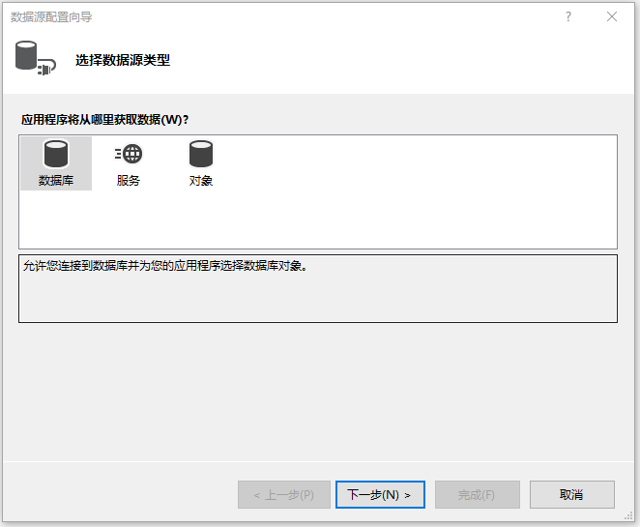
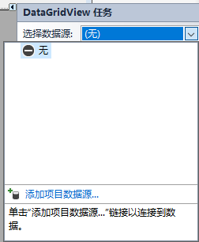
2．设置显示数据源
（1）单击“选择数据源”，显示如图9.8所示。单击“添加项目数据源”，弹出“数据源配置向导”，如图9.9所示。

Slide 28
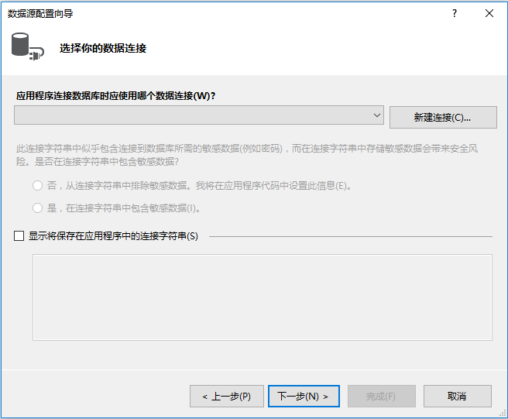
2．设置显示数据源
（2）选择“数据库”，单击“下一步”按钮，显示“选择数据模型”，选择“数据集”，单击“下一步”按钮，进入“选择你的数据连接”对话框（如图9.10所示）。
（3）单击“新建连接”按钮，弹出“添加连接”对话框。根据连接的数据库选择“数据源”和对应的数据库文件名。

Slide 29
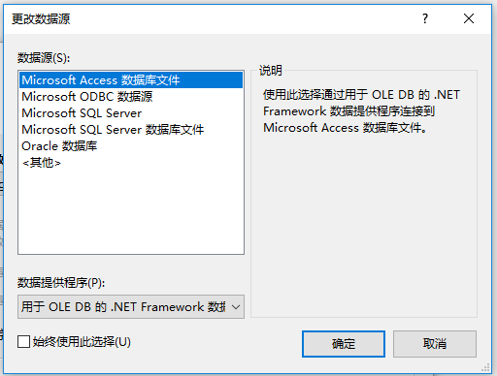
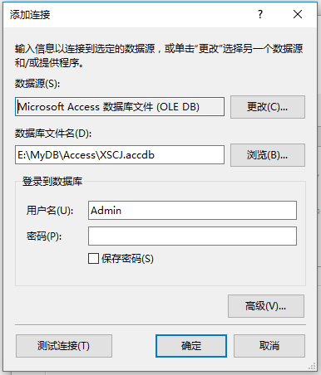
3．连接Access（2010）数据库
（1）添加连接
如果连接Access（2010）数据库，例如连接学生成绩数据库（XSCJ.accdb文件），选择“Microsoft Access 数据库文件”（如图9.11所示）。单击“确定”按钮，进入“添加连接”对话框，在“数据库文件名”框中选择学生成绩数据库所在的目录和文件，如图9.12所示。

Slide 30
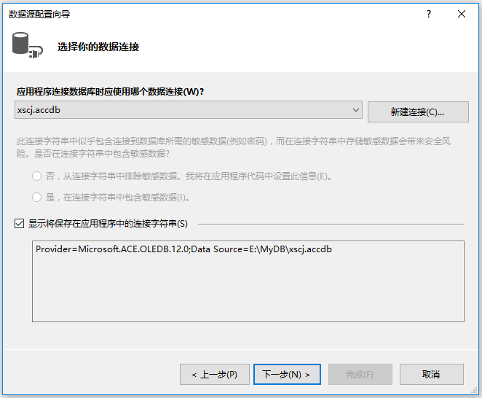
3．连接Access（2010）数据库
（2）单击“确定”按钮，添加的Access数据连接如图9.13所示。

Slide 31
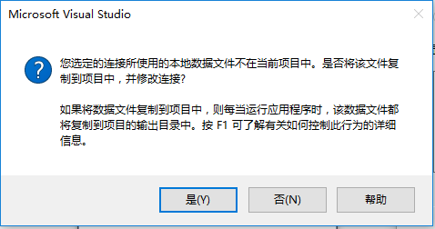
3．连接Access（2010）数据库
（3）单击“下一步”按钮，弹出如图9.14所示的询问对话框。
因为当前您连接的数据库Access文件目录不在当前项目中，如果您不想改变，则单击“否”按钮。进入“将连接字符串保存到应用程序配置文件中”对话框。

Slide 32
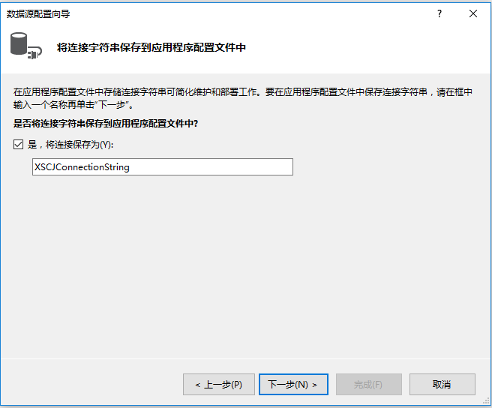
4．将连接字符串保存到应用程序配置文件中
“连接字符串保存到应用程序配置文件中”对话框如图9.15所示。

Slide 33
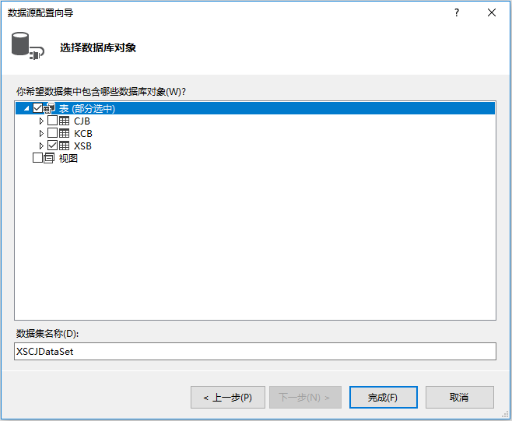
4．将连接字符串保存到应用程序配置文件中
单击“下一步”按钮，弹出“选择数据库对象”对话框，选择学生表（XSB），如图9.16所示。

Slide 34
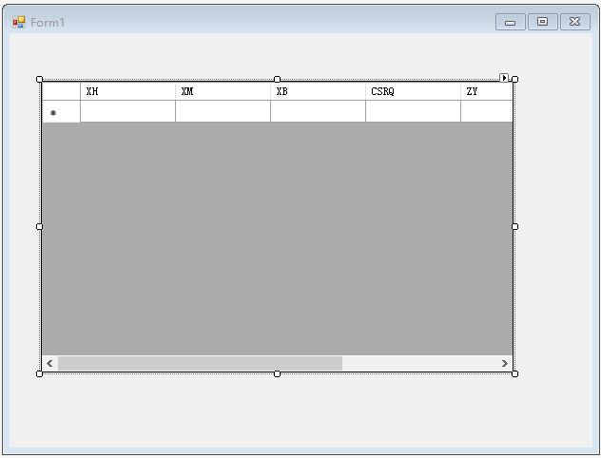
4．将连接字符串保存到应用程序配置文件中
单击“完成”按钮，应用程序窗体中“DataGridView”对象的显示情况如图9.17所示。

Slide 35
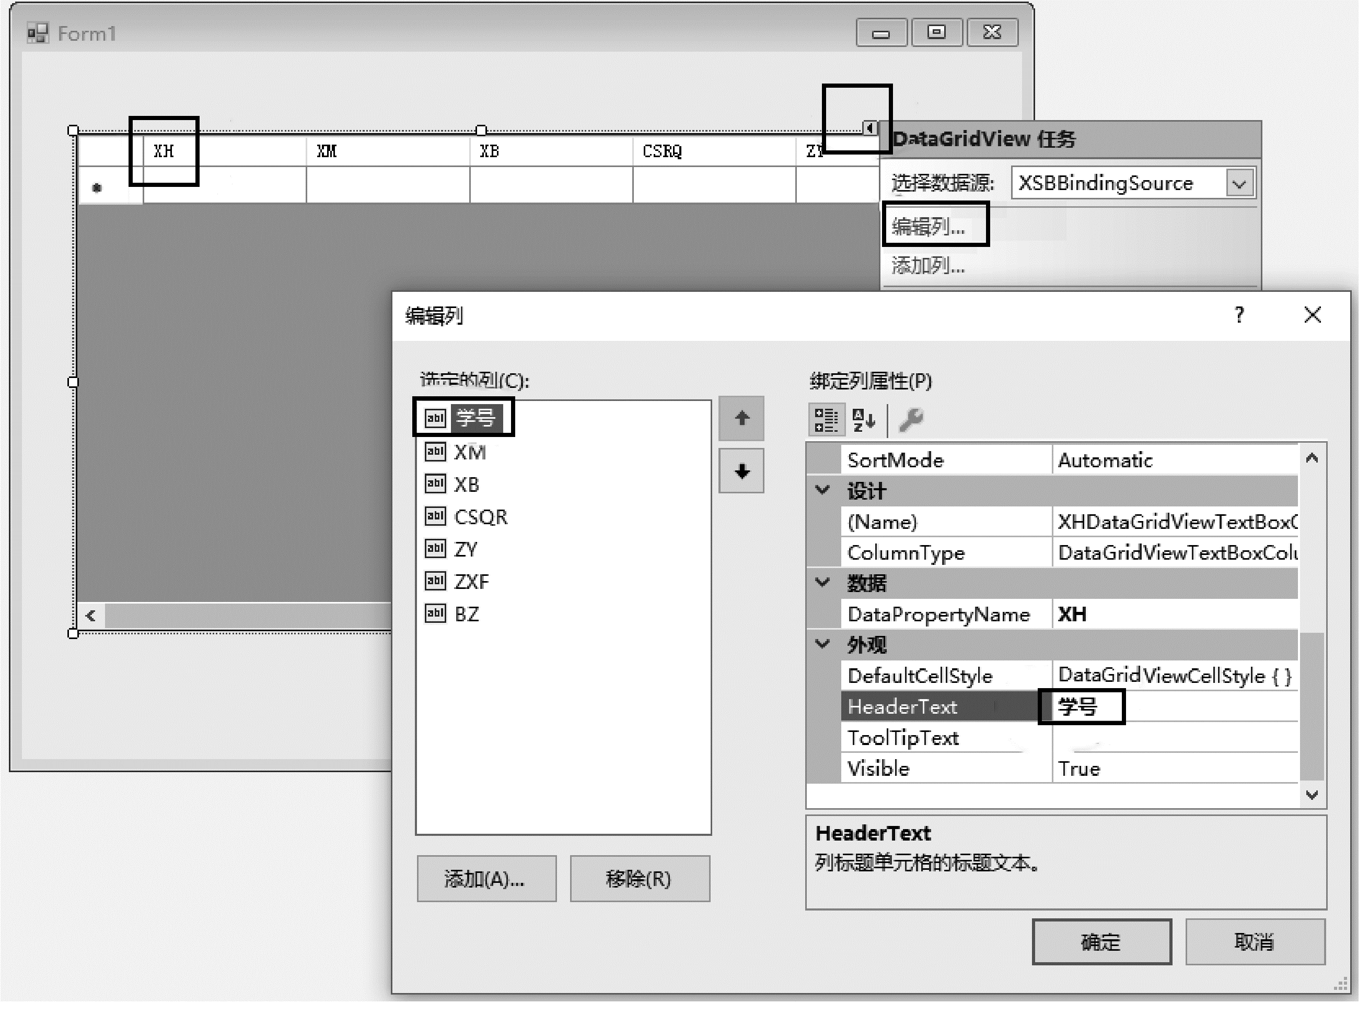
5．设置显示内容的格式
修改字段显示标题。选择“DataGridView”任务，单击“编辑列”，弹出“编辑列”对话框，选择“XH”列，将HeaderText属性修改为“学号”，如图9.18所示。

Slide 36
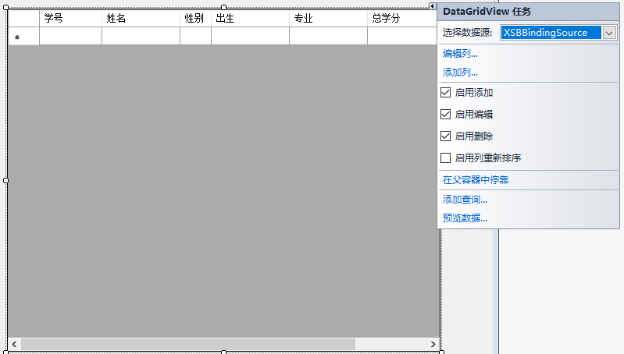
5．设置显示内容的格式
操作完成后单击“确定”按钮，表字段显示如图9.19所示。

Slide 37
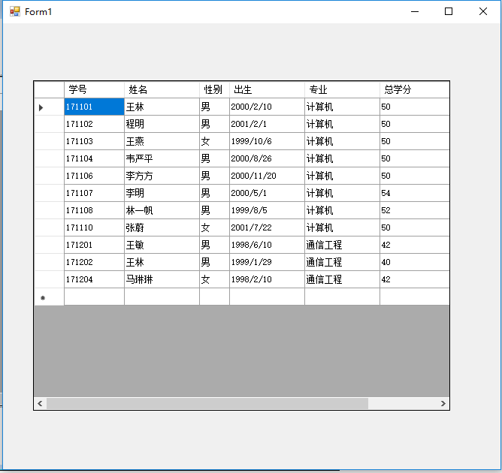
6．系统运行
选择“DataGridView”任务，单击“预览数据”，可以显示设计效果。最后单击“启动”显示运行结果（如图9.20所示）。

Slide 38
目录
Contents
通过DataSet等控件在DataGridView访问数据库
03

Slide 39
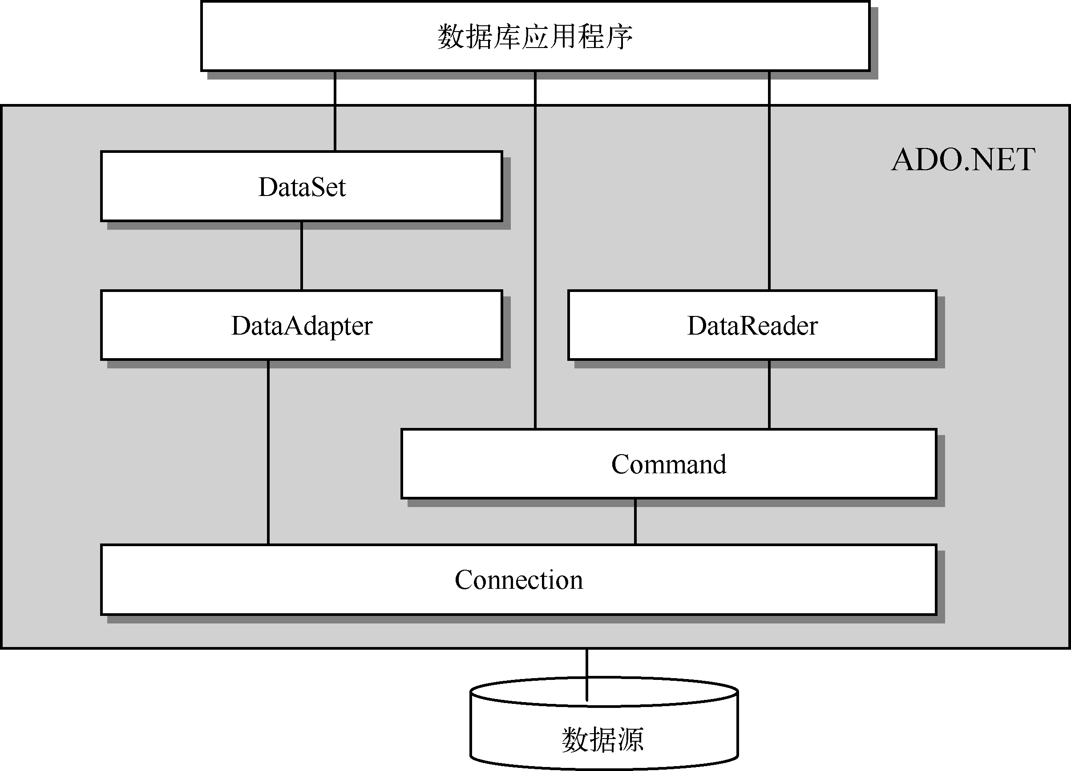
通过DataSet等控件在DataGridView访问数据库
ADO.NET对象模型的两个核心组件是.NET数据提供程序和DataSet对象，其结构如图9.21所示。

Slide 40
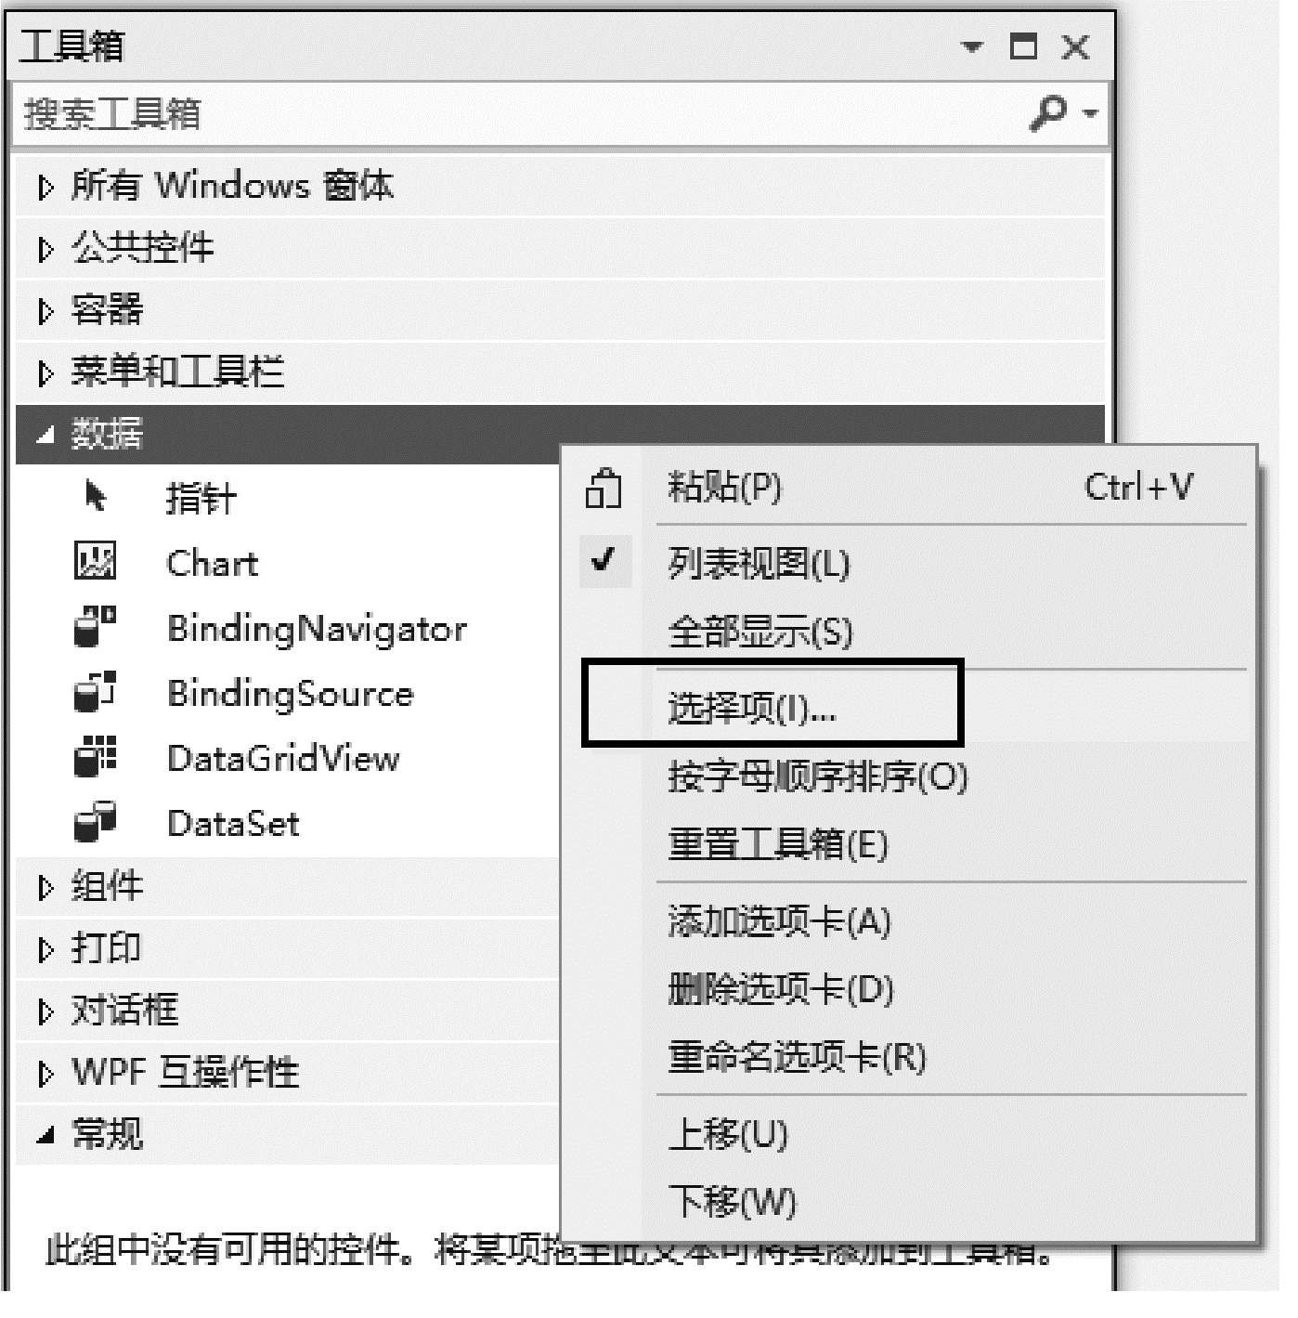
通过DataSet等控件在DataGridView访问数据库
【例9.3】 查询Access数据库学生信息。
（1）添加OleDb工具。
Access数据库编程时会用到OleDb前缀的Connection、DataAdapter、Command等控件，如果控件不在工具箱中，可以用鼠标右击。
在工具箱的“数据”选项卡上按右键，选择“选择项”项，如图9.22所示。

Slide 41
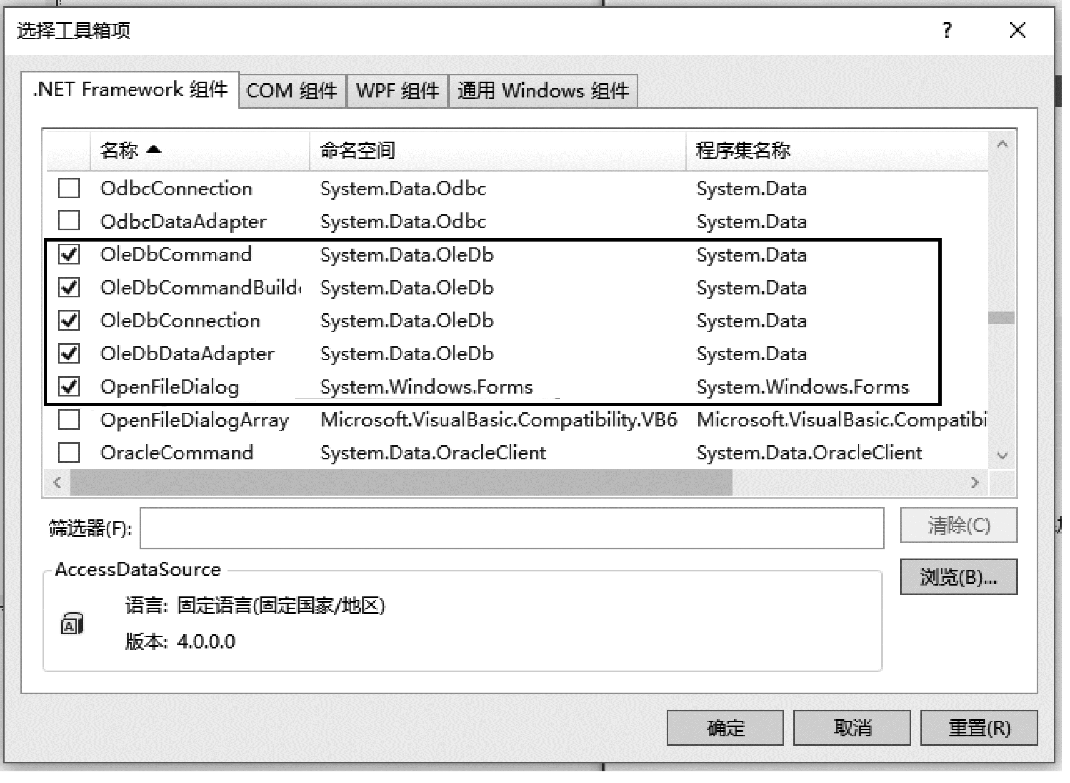
通过DataSet等控件在DataGridView访问数据库
进入“选择工具箱项”对话框，将相应的控件添加到工具箱中，如图9.23所示。

Slide 42
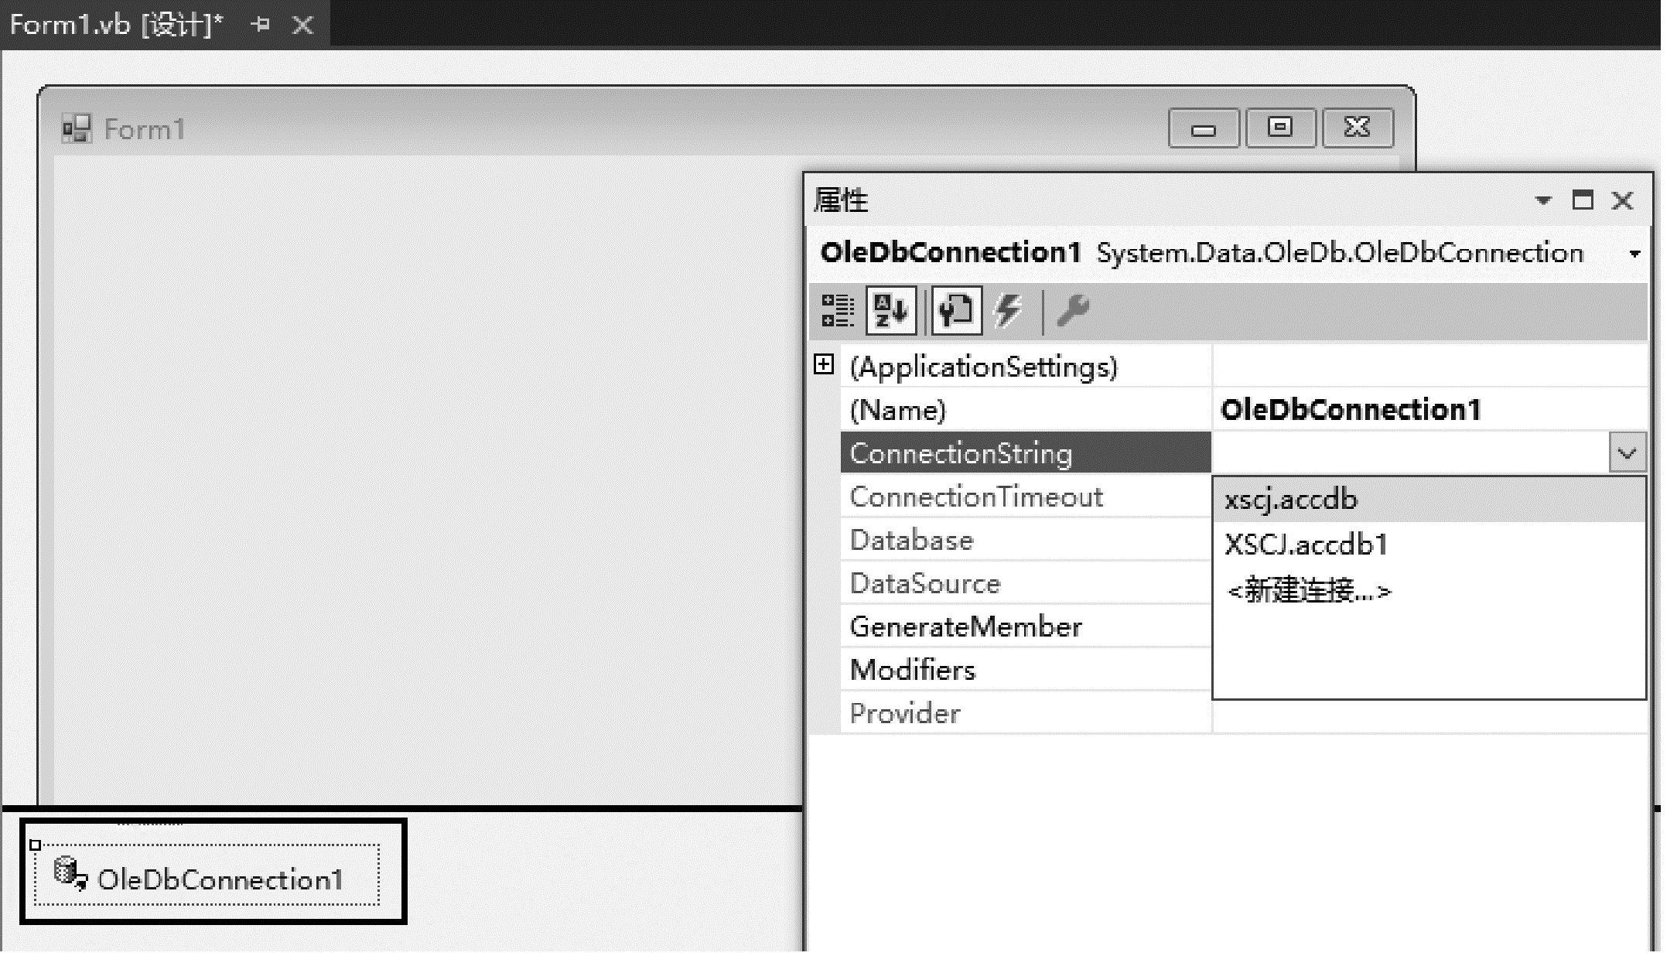
通过DataSet等控件在DataGridView访问数据库
（2）在使用数据库之前，必须先连接到数据库，相当于在数据库和应用程序之间建一座“桥”。
选择“工具箱”→“数据”→OleDbConnection控件，双击该控件，控件图标OleDbConnection1出现在窗体的不可见控件区中。OleDbConnection1是OleDbConnection类型的对象。选择OleDbConnection1对象，设置OleDbConnection1的“ConnectionString”属性，如图9.24所示。

Slide 43
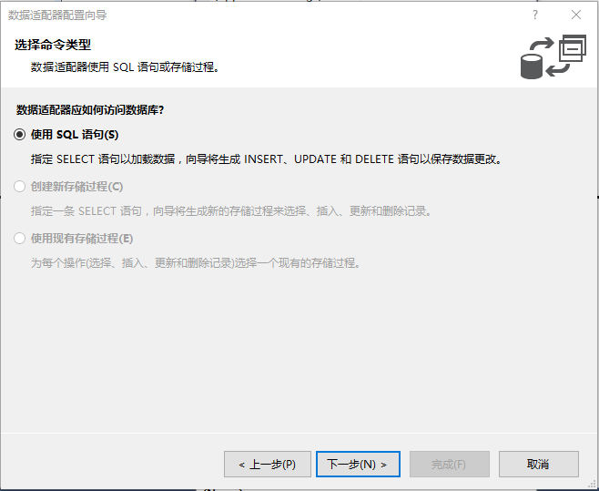
通过DataSet等控件在DataGridView访问数据库
（3）添加OleDbDataAdapter1控件对象，它充当数据库和程序之间的数据搬运者。添加OleDbDataAdapter1时，会自动弹出“数据适配器配置向导”对话框；或在以后修改OleDbDataAdapter1时，在控件对象上单击鼠标右键，在弹出的菜单中选择“配置数据适配器”，进入“数据适配器配置向导”。首先显示“选择你的数据连接”对话框，选择已有连接，或者新建连接，单击“下一步”按钮，系统显示“选择命令类型”对话框，如图9.25所示。

Slide 44
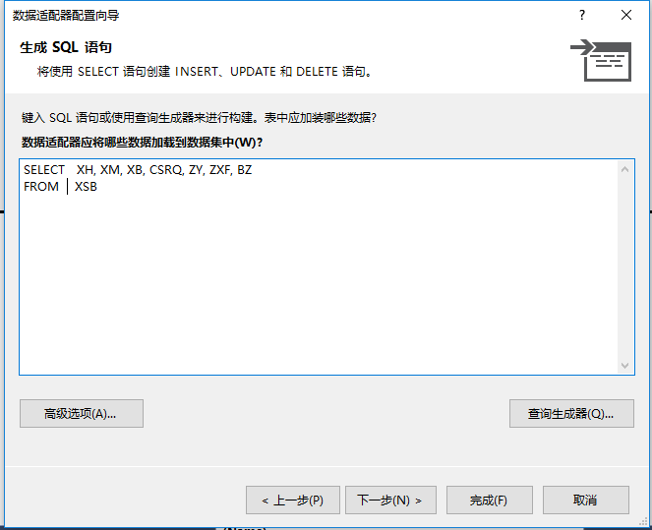
通过DataSet等控件在DataGridView访问数据库
单击“下一步”按钮，在对话框中选择数据表，可以输入SQL语句，也可单击“查询生成器”按钮后生成SQL语句，如图9.26所示。

Slide 45
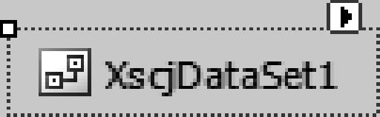
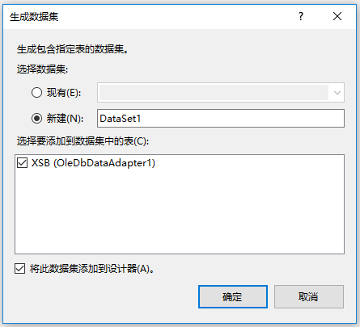
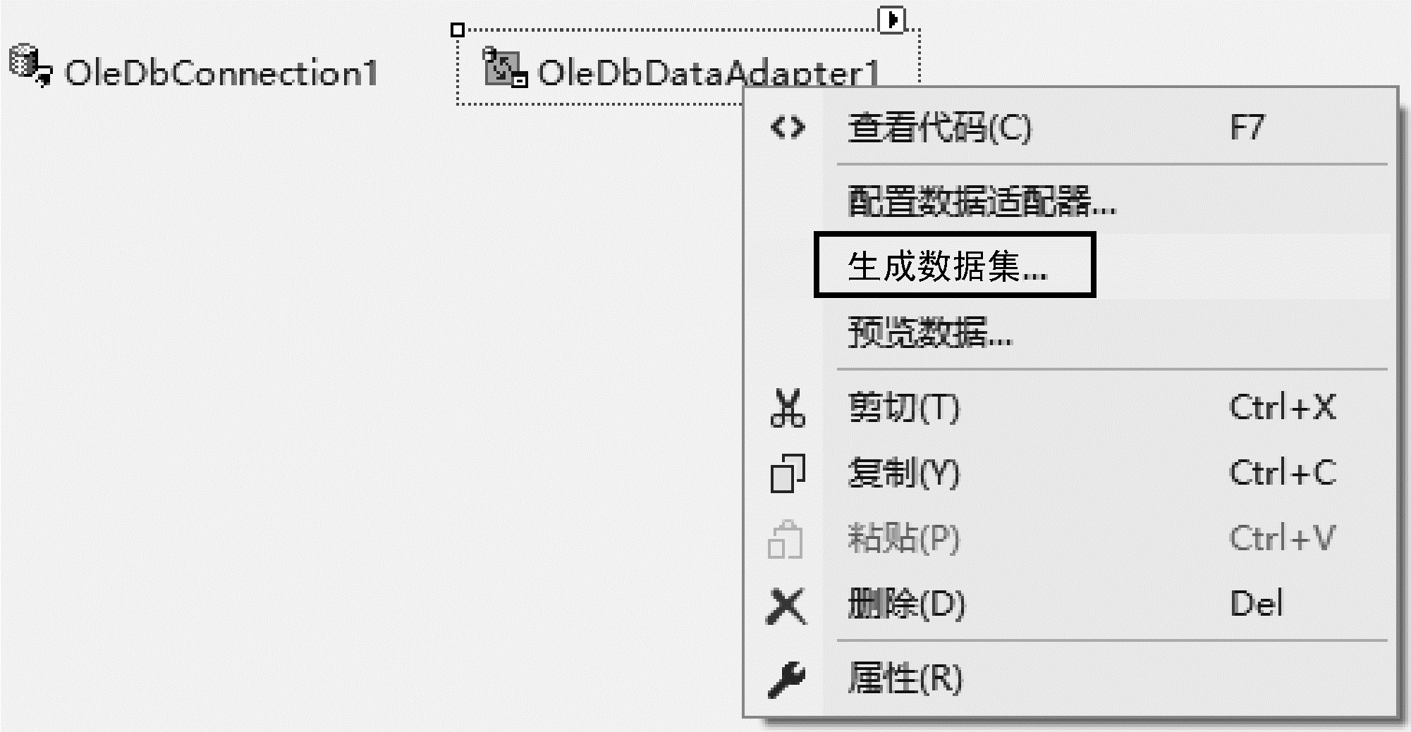
通过DataSet等控件在DataGridView访问数据库
（4）建立应用程序的DataSet对象。右击OleDbDataAdapter1控件，选择“生成数据集”（如图9.27所示），出现如图9.28所示的“生成数据集”对话框，勾选“XSB（OleDbData Adapterl）复选框，单击“确定”按钮，在窗体不可见控件区中会出现 控件图标。相当于在程序中建立了一个“库房”，随后程序就可以使用它了。这个“库房”就是DataSet对象。

Slide 46
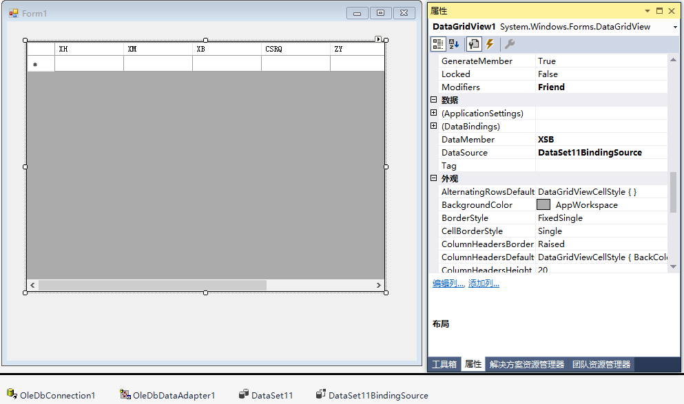
通过DataSet等控件在DataGridView访问数据库
（5）在窗体上再添加一个DataGridView控件，作为表格的输出，其DataSource属性值设为DataSet11，其DataMember属性值设为XSB表，DataGridView1控件中就会出现XSB表的各个字段，如图9.29所示。

Slide 47
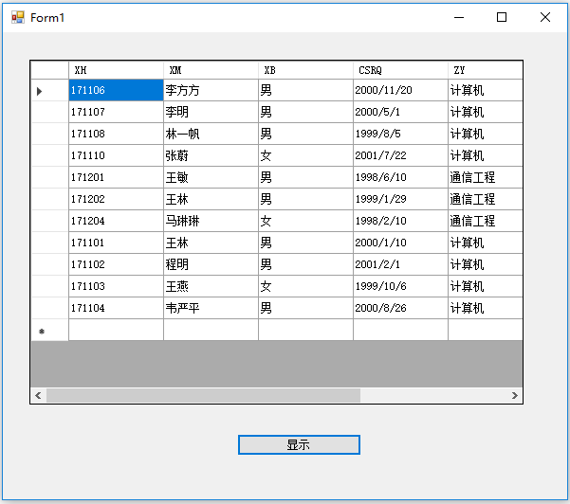
通过DataSet等控件在DataGridView访问数据库
上述操作添加了4个控件并完成相应的属性设置后，程序代码只需简单的一行就可以实现数据库查询了，程序代码如下：
Private Sub Button1_Click(ByVal sender As System.Object, ByVal e As System.EventArgs)
Handles Button1.Click
OleDbDataAdapter1.Fill(DataSet11)
End Sub
单击“查询”按钮，输出结果如图9.30所示。

Slide 48
Visual Basic.NET实用教程（第3版）
第9章 数据库应用
—ADO.NET编程访问数据库
主编：郑阿奇

Slide 49
目录
Contents
01
编程访问数据库控件
1．用Connection建立与数据库的连接
2．用Command对象执行SQL命令
3．DataAdapter对象
4．DataSet对象
5．DataRelation对象

Slide 50
1．用Connection建立与数据库的连接
在ADO.NET中，一般用Connection对象建立与数据库的连接，在工具箱中有几种Connection对象，可以根据需要选择。通过设置Connection对象的ConnectionString属性，可以连接各种数据源，该属性值是字符串类型，称为数据库连接串。不同的数据库，它的连接串是不同的。
例如，连接到D盘My Documents文件夹中的Access数据库xscj.accdb的连接串如下：
OleDbConnection1.ConnectionString = " Provider=Microsoft.ACE.OLEDB.12.0;Data Source=
'D:\My Documents\xscj.accdb'" ' 定义连接
OleDbConnection1.Open() ' 打开连接
连接数据库字符串在前面界面中显示数据库是系统已经生成，可以粘贴使用。如果已经存放到配置文件中也可以用程序从配置文件中读取。

Slide 51
2．用Command对象执行SQL命令
连接数据库后，通过Command对象或DataAdapter对象执行Select、Insert、Update或Delete等SQL命令，对数据库进行查询、插入、更新和删除等操作。Command对象要执行的SQL命令是通过它的CommandText属性定义的，CommandText属性值也是字符串类型。执行SQL命令通过调用Command对象的几个方法来完成，Command对象的常用方法见表9.4。
方法 | 说明
Cancel() | 取消Comand对象的执行
CreateParameter | 创建Parameter对象
ExecuteNonQuery() | 执行CommandText属性指定的内容，返回数据表被影响的行数。只有Update、Insert和Delete命令会影响行数。该方法用于执行对数据库的更新操作
ExecuteReader() | 执行CommandText属性指定的内容，返回DataReader对象
ExecuteScalar() | 执行CommandText属性指定的内容，返回结果表第一行第一列的值。该方法只能执行Select命令
ExecuteXmlReader() | 执行CommandText属性指定的内容，返回XmlReader对象。只有SQL Server才能用此方法

Slide 52
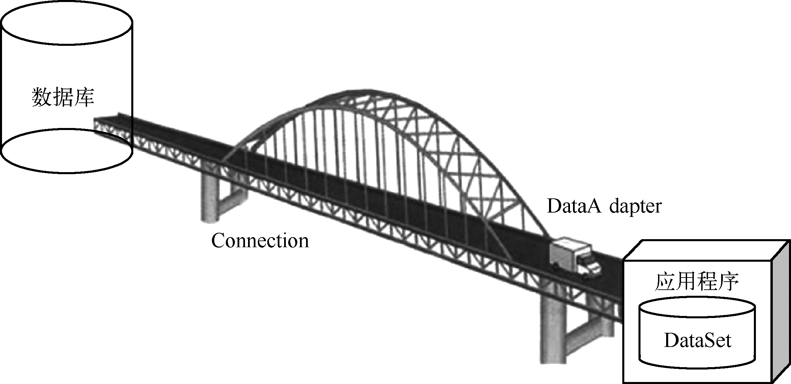
3．DataAdapter对象
DataAdapter怎样向DataSet填充数据呢？如图9.31所示，先用Connection建立数据库连接，相当于在数据库和应用程序之间建立一座桥梁，然后再用DataAdapter来填充它。DataAdapter相当于一辆运货的卡车，Command就是卡车上的搬运工，一辆卡车上最多可以有4位搬运工，分别是Select、Insert、Update和Delete，每人专司一职。

Slide 53
3．DataAdapter对象
使用DataAdapter对象前必须先创建，创建DataAdapter对象的语法格式有如下4种：
Dim 对象名 As New OleDbDataAdapter()
Dim 对象名 As New OleDbDataAdapter(OleDbCommand对象)
Dim 对象名 As New OleDbDataAdapter(SQL命令串，OleDbConnection对象)
Dim 对象名 As New OleDbDataAdapter(SQL命令串，连接字符串)
创建SqlDataAdapter对象的语法格式与之类似，只要将所有的“OleDb”改为“Sql”即可。
例如，以下代码使用第1种格式创建DataAdapter对象：
Dim conn As New OleDbConnection()
Dim cmd As New OleDbCommand()
conn.ConnectionString = " Provider=Microsoft.ACE.OLEDB.12.0;Data Source=
' E:\MyDB\Access\xscj.accdb '"
conn.Open()
cmd.Connection = conn
cmd.CommandText = "Select * from XSB"
Dim Adpt As New OleDbDataAdapter(cmd)

Slide 54
3．DataAdapter对象
再如，以下代码使用第3种格式创建DataAdapter对象：
Dim conn As New OleDbConnection()
conn.ConnectionString = " Provider=Microsoft.ACE.OLEDB.12.0;Data Source=
' E:\MyDB\Access\xscj.accdb '"
conn.Open()
Dim Adpt As New OleDbDataAdapter("Select * from XSB", conn)
第1种格式是在创建DataAdapter对象后，再赋予其连接、SQL命令等对象属性值；第4种格式则不需先建立OleDbConnection和OleDbCommand对象即直接创建，例如：
Dim Adpt As New OleDbDataAdapter("Select * from XSB"," Provider=Microsoft.ACE.OLEDB.12.0;
Data Source=' E:\MyDB\Access\xscj.accdb '")

Slide 55
3．DataAdapter对象
DataAdapter对象的常用属性和方法分别列于表9.5和表9.6中。
表9.5 DataAdapter对象的常用属性
属性 | 说明
ContinueUpdateOnError | 获取或设置当执行Update()方法更新数据源发生错误时是否继续。默认为False
DeleteCommand | 获取或设置删除数据源中的数据行的SQL命令。该值为Comand对象。例如，cmd.DeleteCommand=New OleDbCommand("Delete from xs where xh='100001'",conn)
InsertCommand | 获取或设置向数据源中插入数据行的SQL命令。该值为Comand对象
SelectCommand | 获取或设置查询数据源的SQL命令。该值为Comand对象
UpdateCommand | 获取或设置更新数据源中数据行的SQL命令。该值为Comand对象
表9.6 DataAdapter对象的常用方法
方法 | 说明
Fill(dataset,srcTable) | 将数据集的SelectCommand属性指定的SQL命令执行后所选取的数据行置入参数dataSet指定的DataSet对象
Update(dataset,srcTable) | 调用InsertCommand或UpdateCommand或DeleteCommand属性指定的SQL命令，将DataSet对象更新到相应的数据源。DataSet参数指定要更新到数据源的DataSet对象，参数srcTable为数据表对应的来源数据表名。该方法的返回值为影响的行数

Slide 56
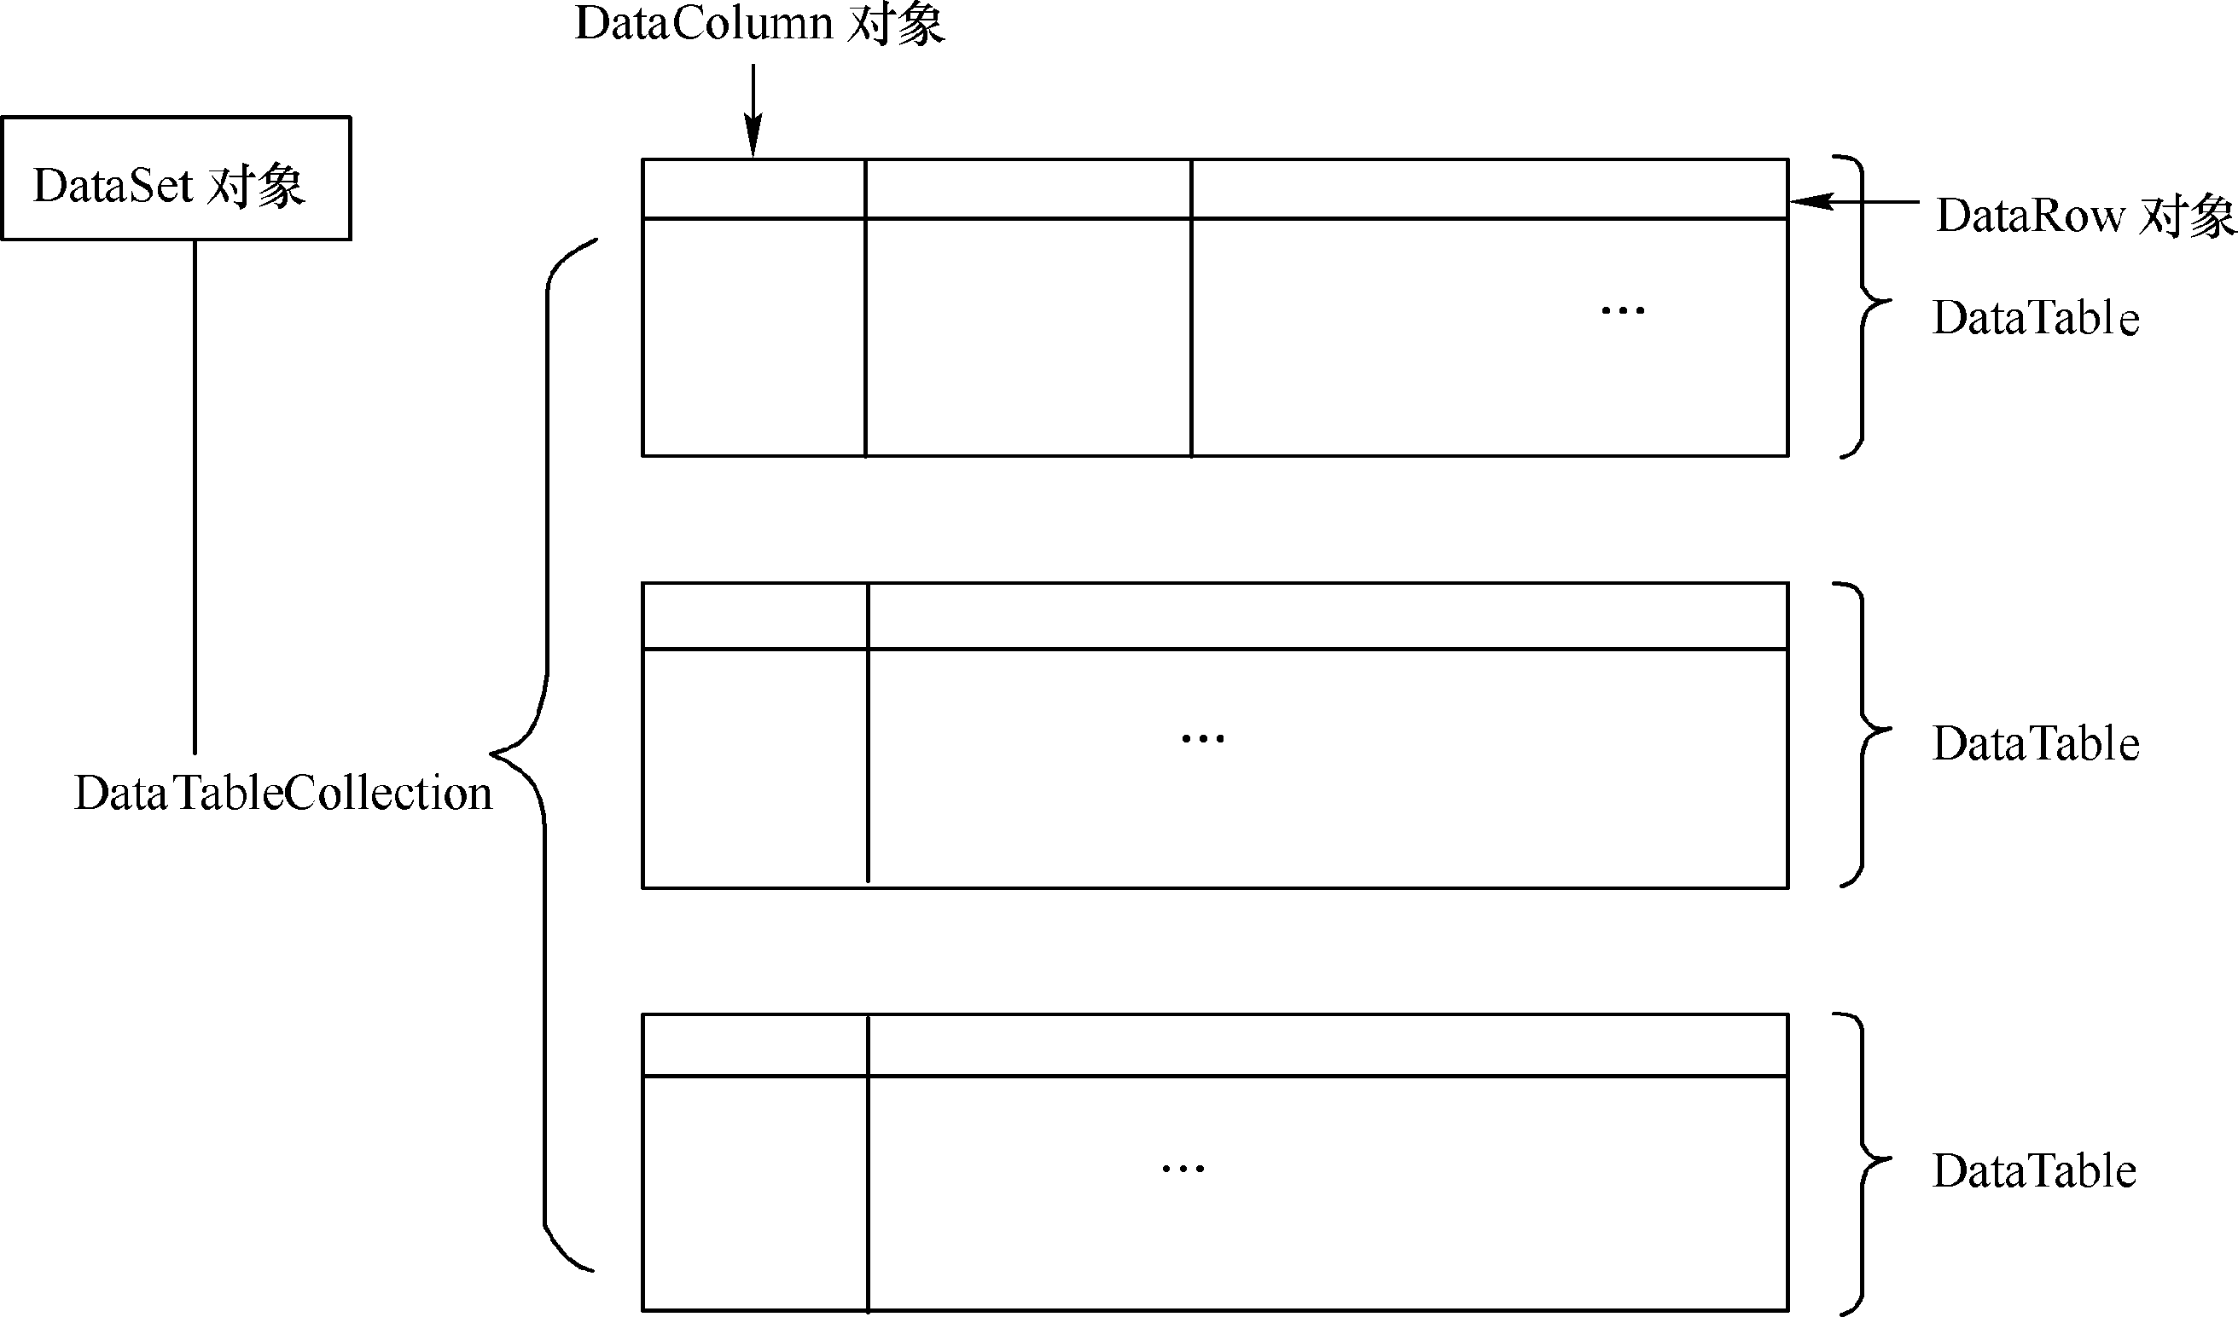
4．DataSet对象
DataSet对象（即DataTableCollection：数据表集合）由若干个DataTable（数据表）构成，而数据表由数据行集合或数据列集合构成。数据行集合包含若干个DataRow（数据行）对象，数据列集合包含若干个DataColumn（数据列）对象。
DataSet对象的结构如图9.32所示。

Slide 57
4．DataSet对象
必须先创建DataSet对象后才能使用它，创建的语法格式如下：
Dim 对象名 As New DataSet()
Dim 对象名 As New DataSet(数据集名)
第1种格式未指出数据集名，可在创建DataSet对象后用DataSetName属性来设置。例如，以下代码定义数据集对象DS，其中包含数据表XSB：
Dim conn As String = " Provider=Microsoft.ACE.OLEDB.12.0;Data Source=
' E:\MyDB\Access\xscj.accdb "
Dim ObjAdpt As New OleDbDataAdapter("Select * from XSB",conn)
Dim DS As New DataSet() ' 定义DataSet对象
ObjAdpt.Fill(DS,"students") ' 填充数据集

Slide 58
4．DataSet对象
DataSet对象的常用属性和方法分别列于表9.7和表9.8中。
表9.7 DataSet对象的常用属性
属性 | 说明
CaseSensitive | 获取或设置在DataTable对象中字符串比较时是否区分字母的大小写。默认为False
DataSetName | 获取或设置DataSet对象的名称
EnforceConstraints | 获取或设置执行数据更新操作时是否遵循约束。默认为True
HasErrors | DataSet对象内的数据表是否存在错误行
Tables | 获取数据集的数据表集合(DataTableCollection)，DataSet对象的所有DataTable对象都属于DataTableCollection
表9.8 DataSet对象的常用方法
方法 | 说明
Clear() | 清除DataSet对象的数据，删除所有DataTable对象
Copy() | 复制DataSet对象的结构和数据，返回值是与本DataSet对象具有同样结构和数据的DataSet对象

Slide 59
5．DataRelation对象
创建DataRelation对象实例的语法格式如下：
关系对象名 = New DataRelation(关系名,DataColumn1, DataColumn2)
其中：
（1）关系对象名，要创建的DataRelation对象名。是合法的VB.NET变量名。
（2）关系名，要创建的关系名，将用于父表与子表的导航。是合法的VB.NET变量名。
（3）DataColumn1，为父表的关联字段对象名。
（4）DataColumn2，为父表的关联字段对象名。
例如，定义一个名为XS_XK的DataRelation对象，用名为tblXS和tblXK的DataTable对象中的学号字段，创建学生表和学生成绩表之间的关系，代码如下：
XS_XK = New DataRelation("XS_XK", tblXS.Columns("XH"), tblXK.Columns("XH"))
定义了DataRelation对象后，还需要用它的Add方法将建立的关系添加到DataSet中。

Slide 60
目录
Contents
02
编程访问数据库实例
1．条件查询表记录
2．关联表查询
3．XML数据查询

Slide 61
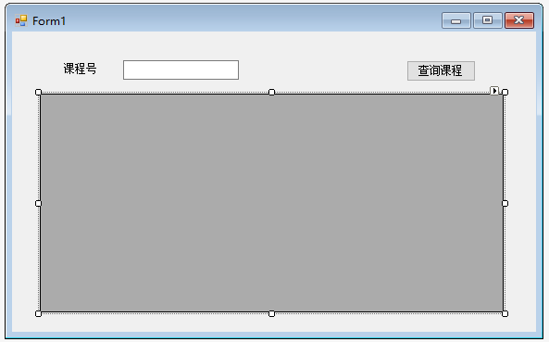
1．条件查询表记录
【例9.4】 通过编程创建DataAdapter、DataSet对象和界面DataGridView控件，根据课程号模糊查询并显示课程表记录。xscj.accdb 数据库文件目录为E:\MyDB\Access。
项目建立后，在设计窗口中分别加入一个标签、一个文本框（TextBox1）、一个按钮（Button1）和一个DataGridView控件（DataGridView1），适当调整该控件的大小及外观，其他属性都采用默认值，如图9.33所示。

Slide 62
1．条件查询表记录
在按钮的Click事件中，实现数据库连接、打开、查询、显示，所有与数据库访问有关的对象都是在代码中创建，具体程序代码如下：
Private Sub Button1_Click(ByVal sender As System.Object, ByVal e As System.EventArgs)
Handles Button1.Click
Dim objConn As New OleDb.OleDbConnection ' 创建一个OleDbConnection连接对象
Dim objDa As New OleDb.OleDbDataAdapter ' 创建一个OleDbDataAdapter对象
Dim objComm As New OleDb.OleDbCommand ' 创建一个OleDbCommand对象
Dim objDs As New DataSet ' 创建一个数据集DataSet对象
objConn.ConnectionString = "Provider=Microsoft.ACE.OLEDB.12.0;Data Source=
'E:\MyDB\Access\xscj.accdb'" ' 设置连接Access数据库字符串，指定文件位置
If Trim(TextBox1.Text) <> "" Then
objComm.CommandText = "Select * From KCB where KCH like '" + Trim(TextBox1.Text) + "%'" ' 用课程号模糊查询课程表的记录
Else
objComm.CommandText = "Select * From KCB" ' 查询课程表的所有记录
End If
objComm.Connection = objConn ' 采用objComm的数据库连接
objDa.SelectCommand = objComm
objConn.Open() ' 打开数据库连接
objDa.Fill(objDs, "kcb") ' 填充数据集并命名表
objConn.Close() ' 关闭数据库连接
DataGridView1.DataSource = objDs.Tables("kcb") ' 显示数据
End Sub

Slide 63
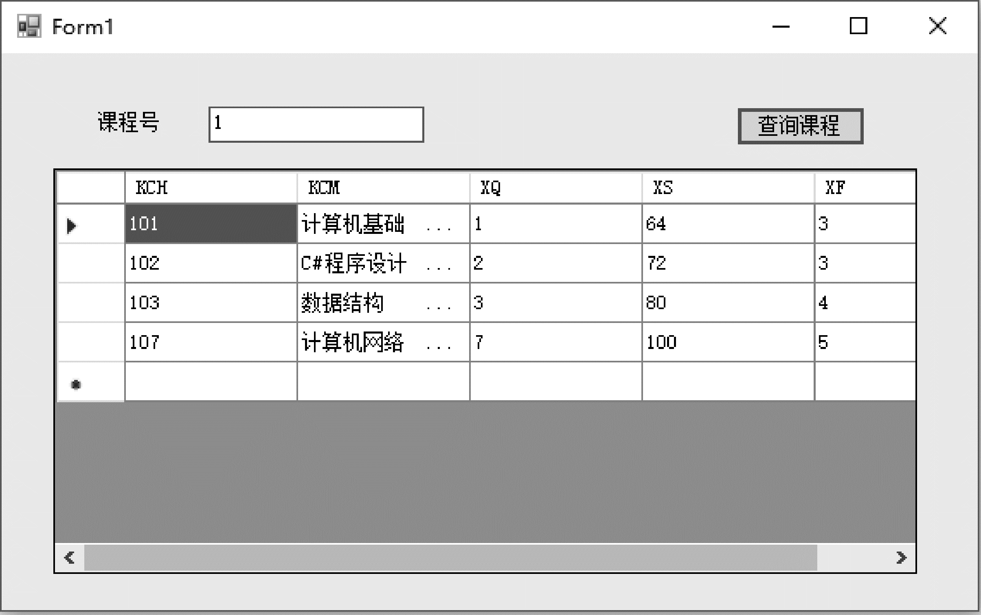
1．条件查询表记录
本例在程序中创建Connection、DataAdapter、Command和DataSet对象，程序连接并打开xscj 数据库，读取KCB表填充到DataSet对象，再将KCB表在DataGridView控件中显示输出，运行结果如图9.34所示。

Slide 64
2．关联表查询
【例9.5】 查询并输出“学生”与“成绩”两个关联数据表，要求单击学生表的记录时，在成绩表中自动显示该学生的各科成绩。
（1）新建项目，在设计窗口中添加一个“查询”按钮（Button1）和两个DataGridView控件（分别用来显示“学生表”和“成绩表”），适当调整控件大小，其他属性采用默认值。
运行时在第1个DataGridView中选定“学生”数据表的“学号”值时，在第2个DataGridView表格中显示绑定的“成绩”数据表中对应该学号的学生的成绩。XH字段是关联两个数据表的主键。
（2）要实现关联查询。
先要建立DataAdapter、Connection、DataSet对象。
建立DataRelation对象“XS_CJ”，获取“学生”、“成绩”两个关联数据表之间的关系，再将关系添加到DataSet中。
所有的操作都在“查询”按钮的Click事件代码中完成，程序代码。

Slide 65
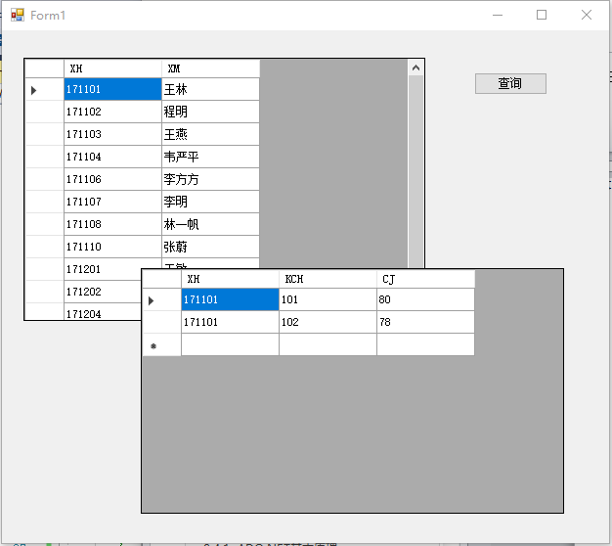
2．关联表查询
运行结果如图4.35所示。

Slide 66
3．XML数据查询
【例9.6】 用DataSet 查询包含“成绩”数据表的XML文件。
（1）XML文件可以用一系列的标记，以文本方式描述数据。
如Access的数据表可以另存为XML格式的文件，然后用XML方式数据查询。
在Access中打开XSCJ数据库（XSCJ.accdb），右击KCB表，从快捷菜单中选择“导出”→“XML文件”，指定目标路径。文件“KCB.xml”存放在E:\MyDB\Access\目录中。
（2）新建项目，在设计窗口中添加一个“XML表格”按钮（Button1）、一个“XML原文”按钮（Button2）、一个多行文本框（Textbox1）和一个DataGridView控件，适当调整控件大小，其他属性采用默认值。

Slide 67
3．XML数据查询
（3）“XML表格”和“XML原文”按钮的单击事件代码如下：
Dim KCxml As New DataSet
Private Sub Button1_Click(ByVal sender As System.Object, ByVal e As System.EventArgs)
Handles Button1.Click
KCxml.Clear()
KCxml.ReadXml("E:\MyDB\Access\KCB.xml")
With DataGridView1
.DataSource = KCxml
.DataMember = "KCB"
End With
End Sub
Private Sub Button2_Click(ByVal sender As System.Object, ByVal e As System.EventArgs)
Handles Button2.Click
Dim swXML As New System.IO.StringWriter
KCxml.WriteXmlSchema(swXML)
TextBox1.Text = swXML.ToString
End Sub

Slide 68
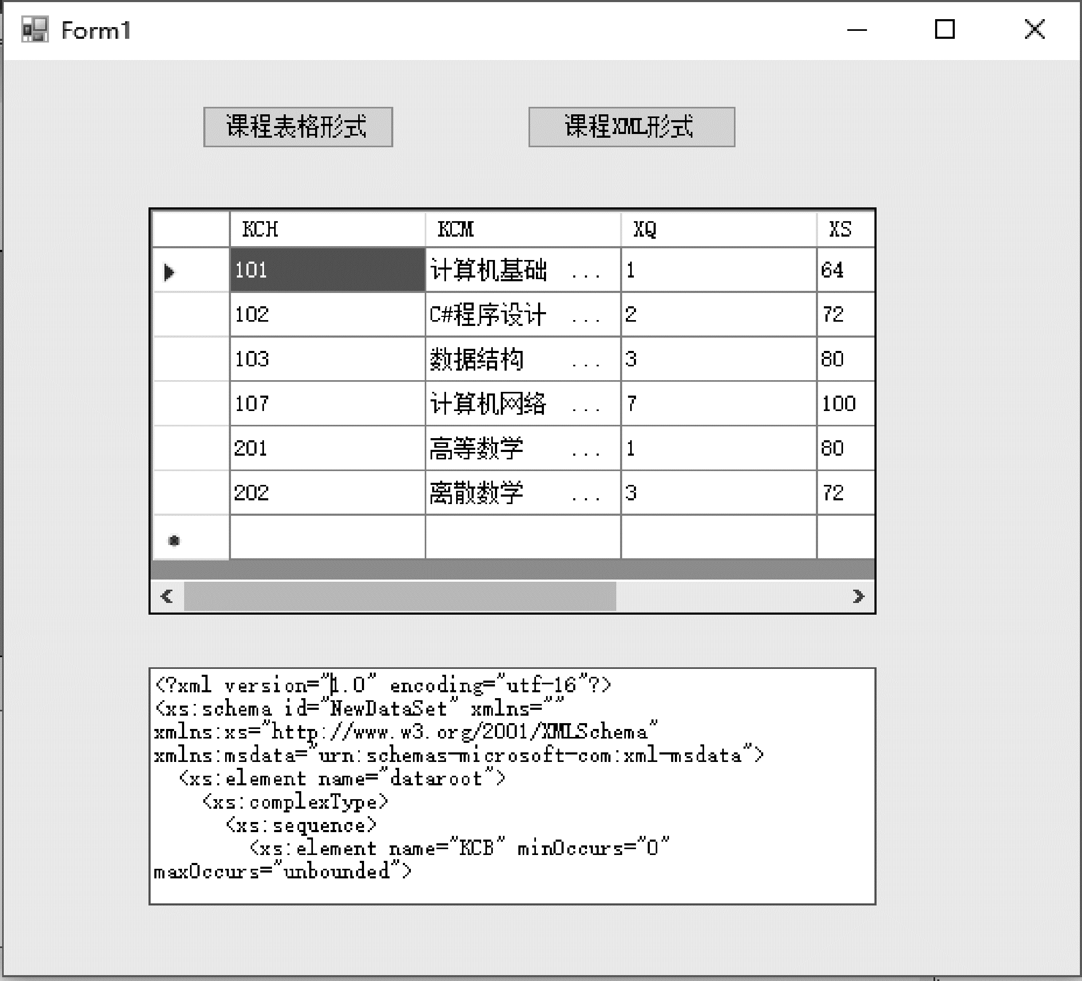
3．XML数据查询
（4）运行。
当单击“课程XML形式”按钮时，将XML文件的内容填入DataGridView表格并显示；当单击“课程XML形式”按钮时，将XML文件的结构显示在多行文本框中，如图9.36所示。

Slide 69
目录
Contents
用DataAdapter对象更新数据库
03
1．界面设计
2．程序代码

Slide 70
用DataAdapter对象更新数据库
LOGO
【例9.7】 通过DataAdapter对象维护“学生”表记录。
新建项目，在窗体上布置一个DataGridView控件作为学生数据表的输出；若干标签、文本框、组合框和一个DateTimePicker控件，用于显示学生明细信息；3个Button分别实现添加、修改和删除学生记录操作。
另外，数据操作的Connection、DataAdapter、Command和DataSet对象在程序中添加。
窗体中主要控件及对象属性见表9.9。
对象 | 对象名 | 属性名 | 属性值
Form | Form1 | Text | 学生信息维护
DataGridView | DataGridView1 | ScrollBars | Both
 |  | SelectionMode | FullRowSelect
Button | btnAdd | Text | 添加
Button | btnEdit | Text | 修改
Button | btnDelete | Text | 删除
TextBox | txtStuXH | Text | 空
TextBox | txtStuXM | Text | 空
TextBox | txtStuZXF | Text | 空
TextBox | txtStuBZ | MultiLine | True
 |  | ScrollBars | Both
ComboBox | cbxStuXB
ComboBox | cbxStuZYM
DateTimePicker | dtpStuCSSJ

Slide 71
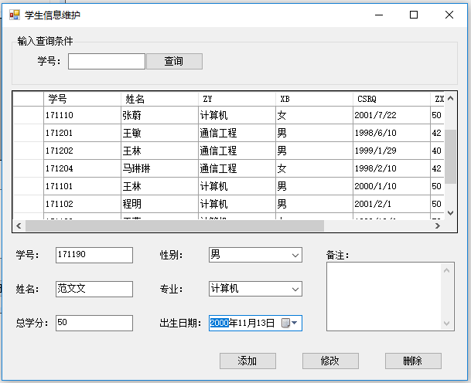
用DataAdapter对象更新数据库
窗体设计效果如图9.37所示。

Slide 72
用DataAdapter对象更新数据库
1．界面设计
当加载窗体后，将读取学生表并添加到DataSet对象中，同时在DataGridView中显示学生记录。当选择学生记录时，在下面的各文本框、组合框中显示相应学生的详细数据，同时可在其中修改和添加记录。
“添加”按钮的功能是将各文本框、组合框等对象中输入的值作为一条新记录添加到物理数据库中；
“修改”按钮的功能是将各文本框、组合框等对象中输入的值作为DataGridView中当前选择的记录写入物理数据库；
“删除”按钮的功能是将DataGridView中当前选择的记录从物理数据库中删除。当进行添加、修改、删除操作时，均弹出“确认”对话框提示用户。

Slide 73
用DataAdapter对象更新数据库
2．程序代码
为便于所有过程对数据库的访问，在窗体层定义3个全局变量，分别是一个数据集DataSet对象、一个学生表DataTable对象、一个OleDbDataAdapter对象。同时还定义两个全局过程，其中refreshdata过程用于更新物理数据库并刷新窗体中的数据显示，bindgridview过程用于读取数据库并显示数据。程序代码如下。
（1）refreshdata过程代码
Dim objDs As New DataSet ' 一个数据集DataSet对象
Dim objXSTable As DataTable ' 一个学生表Table对象
Dim objDa As New OleDb.OleDbDataAdapter ' 一个OleDbDataAdapter对象
Public Sub refreshdata() ' 更新并刷新显示
objDa.Update(objDs, "XS") ' 更新物理学生表
objXSTable.Clear() ' 清空学生表记录
bindgridview() ' 重新填充学生表记录
End Sub

Slide 74
用DataAdapter对象更新数据库
（2）bindgridview过程代码
Public Sub bindgridview()
Dim objConn As New OleDb.OleDbConnection ' 创建一个OleDbConnection连接对象
Dim objComm As New OleDb.OleDbCommand ' 一个OleDbCommand对象
' 设置连接字符串，告诉程序应当如何连接到数据库
objConn.ConnectionString = "Provider=Microsoft.ACE.OLEDB.12.0;
Data Source='E:\My DB\xscj.accdb'"
' 设置SQL命令，告诉程序应当如何取数
objComm.CommandText = "Select XH as 学号,XM as 姓名,ZY,XB,CSRQ,ZXF,BZ From xsB"
' 把objConn设置为objComm的数据库连接
objComm.Connection = objConn
objDa.SelectCommand = objComm
' 创建能自动生成用于协调对 DataSet 的更改与关联物理数据库的单表命令的对象
Dim builder As OleDb.OleDbCommandBuilder = New OleDb.OleDbCommandBuilder(objDa)
objConn.Open() ' 打开数据库连接
objDa.Fill(objDs, "xs") ' 填充数据集
objXSTable = objDs.Tables("xs")
objConn.Close() ' 关闭数据库连接
' 把DataGridView1的DataSource属性设置为刚刚取到的数据表，这样就可以显示数据了
DataGridView1.DataSource = objXSTable
End Sub

Slide 75
用DataAdapter对象更新数据库
（3）窗体加载代码
当窗体加载时，要在DataGridView中显示学生数据表，因此在窗体Load事件代码中调用bindgridview过程，读取学生表并显示记录。程序代码如下：
Private Sub Form1_Load(ByVal sender As System.Object, ByVal e As System.EventArgs)
Handles MyBase.Load
bindgridview()
txtStuXH.Text = DataGridView1.CurrentRow.Cells.Item(0).Value.ToString ' 显示学号
txtStuXM.Text = DataGridView1.CurrentRow.Cells.Item(1).Value.ToString ' 显示姓名
txtStuZXF.Text = DataGridView1.CurrentRow.Cells.Item(5).Value.ToString ' 显示总学分
cbxStuXB.Text = DataGridView1.CurrentRow.Cells.Item(3).Value.ToString ' 显示性别
cbxStuZYM.Text = DataGridView1.CurrentRow.Cells.Item(2).Value.ToString ' 显示专业
dtpStuCSSJ.Text = DataGridView1.CurrentRow.Cells.Item(4).Value.ToString ' 显示出生日期
txtStuBZ.Text = DataGridView1.CurrentRow.Cells.Item(6).Value.ToString ' 显示备注
End Sub

Slide 76
用DataAdapter对象更新数据库
（4）CellClick事件代码
当用户选择DataGridView中的学生记录时，会触发CellClick事件，在下面的各文本框、组合框中显示相应学生的详细数据，程序代码如下：
Private Sub DataGridView1_CellClick(ByVal sender As System.Object,
ByVal e As System.Windows.Forms.DataGridViewCellEventArgs) Handles DataGridView1.CellClick
txtStuXH.Text = DataGridView1.CurrentRow.Cells.Item(0).Value.ToString ' 显示学号
txtStuXM.Text = DataGridView1.CurrentRow.Cells.Item(1).Value.ToString ' 显示姓名
txtStuZXF.Text = DataGridView1.CurrentRow.Cells.Item(5).Value.ToString ' 显示总学分
cbxStuXB.Text = DataGridView1.CurrentRow.Cells.Item(3).Value.ToString ' 显示性别
cbxStuZYM.Text = DataGridView1.CurrentRow.Cells.Item(2).Value.ToString ' 显示专业
dtpStuCSSJ.Text = DataGridView1.CurrentRow.Cells.Item(4).Value.ToString ' 显示出生日期
txtStuBZ.Text = DataGridView1.CurrentRow.Cells.Item(6).Value.ToString ' 显示备注
End Sub

Slide 77
用DataAdapter对象更新数据库
（5）“查询”按钮的Click事件代码
Private Sub Button1_Click(ByVal sender As System.Object, ByVal e As System.EventArgs) Handles Button1.Click
WhereStr = ""
If Trim(TxtXH.Text) <> "" Then
WhereStr = " where XH like '" + Trim(TxtXH.Text) + "%'"
End If
objXSTable.Clear() ' 清空学生表记录
bindgridview(WhereStr) ' 重新填充学生表记录
End Sub

Slide 78
用DataAdapter对象更新数据库
（6）“添加”按钮的Click事件代码
在“添加”按钮的Click事件代码中，先弹出“确认”对话框要求用户确认。若确认则创建一个新的记录对象，将用户输入的数据分别填入记录对象相应的字段中，然后再将新记录添加到DataSet对象的学生表中，最后调用refreshdata过程写入物理数据库并刷新显示。程序代码如下：
Private Sub btnAdd_Click(ByVal sender As System.Object, ByVal e As System.EventArgs)
Handles btnAdd.Click
Dim response As MsgBoxResult
response = MsgBox("确实要添加记录吗？", vbOKCancel + vbQuestion, "系统提示")
If response = MsgBoxResult.Ok Then ' 用户选择“确定”
Dim myRow As DataRow = objXSTable.NewRow()
myRow("学号") = txtStuXH.Text
myRow("姓名") = txtStuXM.Text
myRow("ZXF") = txtStuZXF.Text
myRow("XB") = cbxStuXB.Text
myRow("ZY") = cbxStuZY.Text
myRow("BZ") = txtStuBZ.Text
myRow("CSSJ") = CDate(dtpStuCSRQ.Text)
objXSTable.Rows.Add(myRow) ' 向学生表添加记录
refreshdata() ' 更新并刷新显示
End If
End Sub

Slide 79
用DataAdapter对象更新数据库
（7）“修改”按钮的Click事件代码
在“修改”按钮的Click事件代码中，先弹出“确认”对话框要求用户确认。若确认则将使用用户输入的数据对DataSet学生表的当前记录对象相应的字段分别进行修改，然后再调用refreshdata过程写入物理数据库并刷新显示。程序代码如下：
Private Sub btnEdit_Click(ByVal sender As System.Object, ByVal e As System.EventArgs)
Handles btnEdit.Click
Dim response As MsgBoxResult
response = MsgBox("确实要修改记录吗？", vbOKCancel + vbQuestion, "系统提示")
If response = MsgBoxResult.Ok Then ' 用户选择“确定”
' 修改学号
objXSTable.Rows.Item(DataGridView1.CurrentRow.Index).Item(0) = txtStuXH.Text
' 修改姓名
objXSTable.Rows.Item(DataGridView1.CurrentRow.Index).Item(1) = txtStuXM.Text
' 修改总学分
objXSTable.Rows.Item(DataGridView1.CurrentRow.Index).Item(5) = txtStuZXF.Text
' 修改性别
objXSTable.Rows.Item(DataGridView1.CurrentRow.Index).Item(3) = cbxStuXB.Text
' 修改专业
objXSTable.Rows.Item(DataGridView1.CurrentRow.Index).Item(2) = cbxStuZY.Text
' 修改出生日期
objXSTable.Rows.Item(DataGridView1.CurrentRow.Index).Item(4) = dtpStuCSRQ.Text
' 修改备注
objXSTable.Rows.Item(DataGridView1.CurrentRow.Index).Item(6) = txtStuBZ.Text
refreshdata() ' 更新并刷新显示
End If
End Sub

Slide 80
用DataAdapter对象更新数据库
（8）删除”按钮的Click事件代码
在“删除”按钮的Click事件代码中，先弹出“确认”对话框要求用户确认。若确认则将用户选择的DataSet学生表中的当前记录删除，然后再调用refreshdata过程写入物理数据库并刷新显示。程序代码如下：
Private Sub btnDelete_Click(ByVal sender As System.Object, ByVal e As System.EventArgs)
Handles btnDelete.Click
Dim response As MsgBoxResult
response = MsgBox("确实要删除记录吗？", vbOKCancel + vbQuestion, "系统提示")
If response = MsgBoxResult.Ok Then ' 用户选择“确定”
objXSTable.Rows.Item(DataGridView1.CurrentRow.Index).Delete() ' 删除当前记录
refreshdata() ' 更新并刷新显示
End If
End Sub

Slide 81
演示完毕，感谢您的聆听

